Slide 1

FACHOFFENSIVE MATHEMATIK
Modul 1
Darstellen, Kommunizieren und Argumentieren
herausfordern und unterstützen

Slide 2
Prozessbezogene Kompetenzen herausfordern und unterstützen
MODULE DER VERANSTALTUNGSREIHE
Modul 1: Darstellen, Kommunizieren und Argumentieren herausfordern und unterstützen
Modul 2: Problemlösen herausfordern und unterstützen
Modul 3: Modellieren herausfordern und unterstützen
Notes:
Eine Übersicht über alle 3 Module.

Slide 3
Nutzungsbedingungen
DIESE FOLIE GEHÖRT ZUM MATERIAL UND DARF NICHT ENTFERNT WERDEN.
Dieses Material wurde vom PIKAS-Team für das Deutsche Zentrum für Lehrkräftebildung Mathematik (DZLM) konzipiert und kann unter der Creative Commons Lizenz BY-SA: Namensnennung – Weitergabe unter gleichen Bedingungen 4.0 International weiterverwendet werden. Das bedeutet:
Alle Folien und Materialien (z. B. auch einzelne Folie oder Ausschnitte/Abbildungen) können zum Zweck der Aus- und Fortbildung unter der Bedingung heruntergeladen, verändert und genutzt werden, dass alle Quellenangaben erhalten bleiben, PIKAS als Urheber genannt (z. B. mit der Angabe der Kurz-URL) und das neu entstandene Material unter der oben genannten Lizenz weitergegeben wird.
Von der Weitergabe ausgenommen sind Fotos, die erkennbar reale Personen zeigen.
Bildnachweise und Zitatquellen finden sich auf den jeweiligen Folien bzw. in den Zusatzmaterialien.
Diese und weitere Hinweise und Informationen zu den Nutzungsbedingungen finden Sie unter https://pikas.dzlm.de/node/1253 sowie auf der nachfolgenden Folie.

Slide 4
Nutzungsbedingungen
DIESE FOLIE GEHÖRT ZUM MATERIAL UND DARF NICHT ENTFERNT WERDEN.
Verwenden Sie
… den gesamten Foliensatz, verweisen Sie entweder zu Beginn oder am Ende des Foliensatz mit einer Folie auf die entsprechende PIKAS Seite, von der der Foliensatz entnommen wurde („Quelle: https://pikas.dzlm.de/node/2708“)
… nur Einzelfolien aus dem Foliensatz, setzen Sie den Verweis auf jede der entnommenen Folie (z. B. unten an den Folienrand „Quelle: https://pikas.dzlm.de/node/2708“).
… nur Teile einer Folie, setzen Sie den Verweis auf der neu erstellten Folie unter den entnommenen Teil der Originalfolie (z. B. unter ein Bild/ einen Absatz „Quelle: https://pikas.dzlm.de/node/2708“).

Slide 5
Hintergrundinformationen für Moderierende
GRUNDIDEE DES MODULS 1
Ein Mathematikunterricht, der das Ziel hat, das inhaltliche Verstehen und den Aufbau zentraler mathematischer Vorstellungen zu ermöglichen, sollte stets auch die prozessbezogenen Kompetenzen der Lernenden in den Blick nehmen. Es ist weder sinnvoll noch möglich, mathematisches Lernen ganz ohne den Austausch zwischen Lernenden, die Vernetzung verschiedener Darstellungen und das Argumentieren mathematischer Einsichten zu denken.
Vielmehr ermöglichen prozessbezogene Kompetenzen erst das tiefe Verstehen.
Ziel sollte sein, prozessbezogene Anteile von Anfang an in den Mathematikunterricht zu integrieren. Gespräche über Mathematik sollten ebenso ein fester Bestandteil werden wie die Vernetzung von Darstellungsformen. Oft können die Unterrichtsgegenstände durch prozessbezogene Anteile angereichert werden, sodass es nicht ständig neuer Aufgabenformate bedarf, die die prozessbezogenen Kompetenzen anregen. Um Prozesse und Inhalte gemeinsam zu denken, werden in diesem Modul Anregungen für die Anreicherung des Mathematikunterrichts gegeben mit dem Ziel, zugleich auch auf die vielfältigen Vorerfahrungen der Teilnehmenden zurückzugreifen.

Slide 6
Hintergrundinformationen für Moderierende
AUFBAU DES 1. MODULS
Abschnitt 1 (Folien 1 – 20): Zu Beginn werden grundlegende Ideen zu prozessbezogenem Unterricht diskutiert und mit den Erfahrungen aus der Praxis abgeglichen. Anhand eines Praxisbeispiels wird deutlich, dass verschiedene Kompetenzen im Mathematikunterricht oftmals auf natürliche Weise ineinandergreifen und Lernende dabei unterstützen, mathematische Sachverhalte in der Tiefe zu durchdringen.
Abschnitte 2 – 4 (Folien 21 – 71): Anhand ausgewählter Praxisbeispiele werden die prozessbezogenen Kompetenzen Darstellen, Kommunizieren und Argumentieren diskutiert. Hierzu wird stets ein Beispiel aus der Unterrichtspraxis aufgegriffen und näher in den Blick genommen, um gemeinsam mögliche Unterstützungsangebote zu diskutieren und mit den Erfahrungen aus der Praxis abzugleichen. Zum Ende jedes Abschnitts haben die Teilnehmenden die Gelegenheit, ihr anstehendes Unterrichtsthema hinsichtlich der prozessbezogenen Kompetenz zu reflektieren und den Transfer in die Praxis zu planen.
Abschnitt 5 (Folien 72 – 75): Abschließend sollen die Teilnehmenden ihre Überlegungen in Form eines Erprobungs-auftrags auf den eigenen Unterricht übertragen, indem sie eine konkrete Unterrichtsphase in den Blick nehmen.

Slide 7
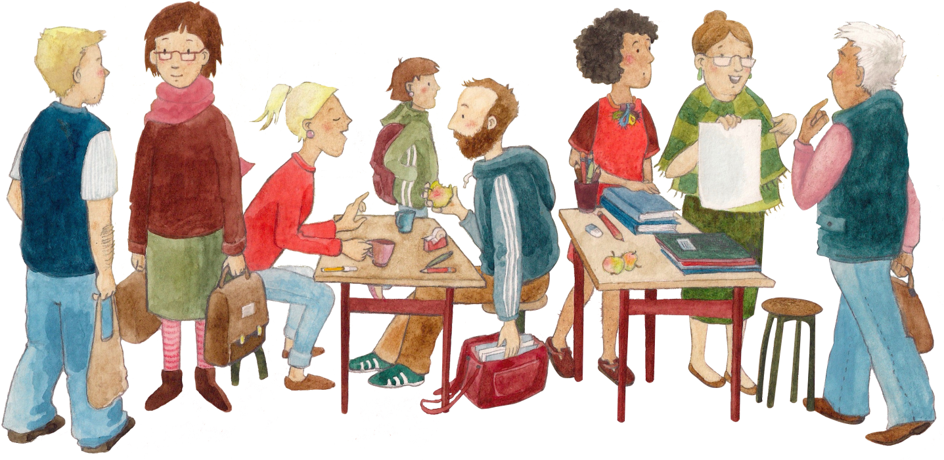


Prozessbezogene Kompetenzen herausfordern und unterstützen
Warum wird die Zielzahl um 2 größer? Zeige und erkläre.
DENKMOMENT
Wie fordern Sie prozessbezogene Kompetenzen in Ihrem Unterricht heraus
und wie unterstützen Sie?
Welche Herausforderungen nehmen Sie wahr?
Notes:
Prozessbezogene Kompetenzen gehören für viele Lehrkräfte bereits fest zum Mathematikunterricht. Die unterschiedlichen Vorerfahrungen, aber auch Herausforderungen im Umgang mit prozessbezogenen Kompetenzen werden daher in Form eines Denkmoments gezielt in den Blick genommen.
Es folgen noch 1-2 Sätze zum Zweck des Denkmoments und potenziellen Antworten von Lehrkräften.

Slide 8
Prozessbezogene Kompetenzen herausfordern und unterstützen
Ich versuche, prozessbezogene Kompetenzen schon immer mitzudenken, weil sie so wichtig für das Verstehen der Inhalte sind.
Wie kann ich Kinder konkret unterstützen?
Also für meine leistungsstarken Kinder sind solche Aufgaben immer super.
Meine Kinder können sich mit den Inhalten schon schwer auseinandersetzen.
Wie sollen sie dann prozessbezogene Kompetenzen
entwickeln können?
Prozessbezogene Kompetenzen finde ich wichtig. Ich habe auch schon einmal eine Unterrichtsreihe gemacht, in der das Darstellen
gefördert wurde.
DENKMOMENT
Wie fordern Sie prozessbezogene Kompetenzen in Ihrem Unterricht heraus
und wie unterstützen Sie?
Welche Herausforderungen nehmen Sie wahr?
Notes:
Einige mögliche Vorerfahrungen und Herausforderungen.
Positive Erfahrungen können sich beispielsweise darauf beziehen, dass einige Kinder von diesen besonders profitieren.
Zugleich kann der Einbezug prozessbezogener Kompetenzen auch als Herausforderung erscheinen.
Dass diese nicht als zusätzliche Anforderung, sondern als fester Bestandteil und als Unterstützung wirken können, wird im weiteren Verlauf des Moduls diskutiert.

Slide 9
Gliederung
Bedeutung prozessbezogener Kompetenzen
Darstellen am Beispiel ‚Zahlenraupen‘
Kommunizieren am Beispiel ‚Wimmelbild – Anzahlen‘
Argumentieren am Beispiel ‚Multiplikation verstehen‘
Reflexion und Planung eines Erprobungsauftrags
9
Notes:
Das ist die Gliederung des Moduls 1 „Darstellen, Kommunizieren und Argumentieren herausfordern und unterstützen“
Mit der Animation wird der Punkt „Bedeutung prozessbezogener Kompetenzen“ hervorgehoben, damit die Teilnehmenden wissen, welches Kapitel nun näher thematisiert wird.

Slide 10
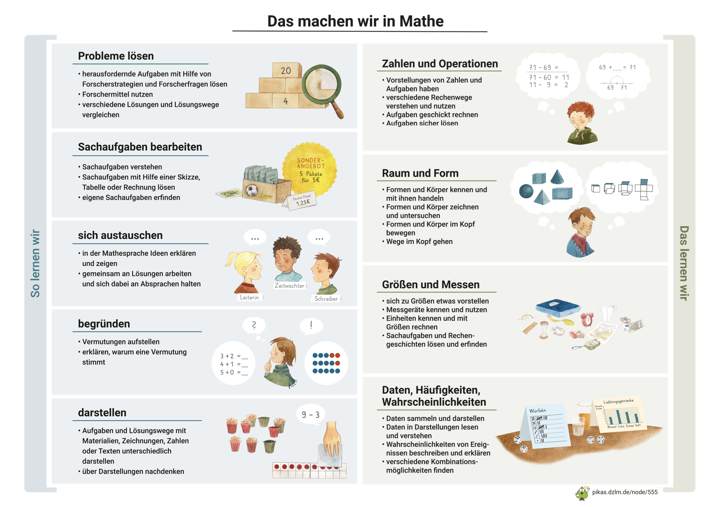
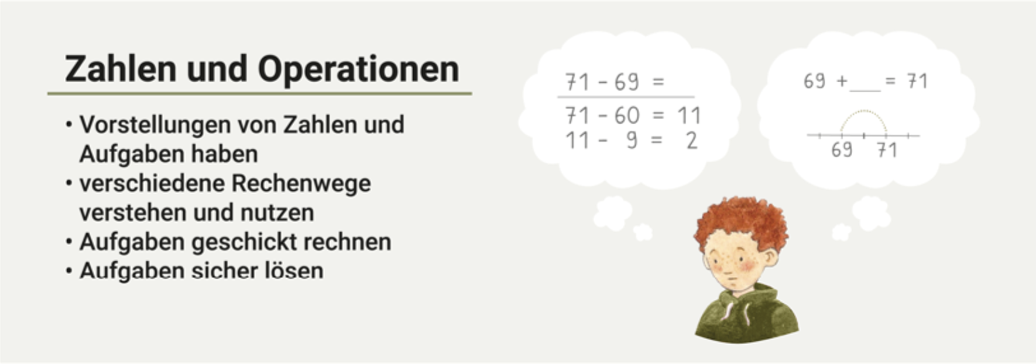
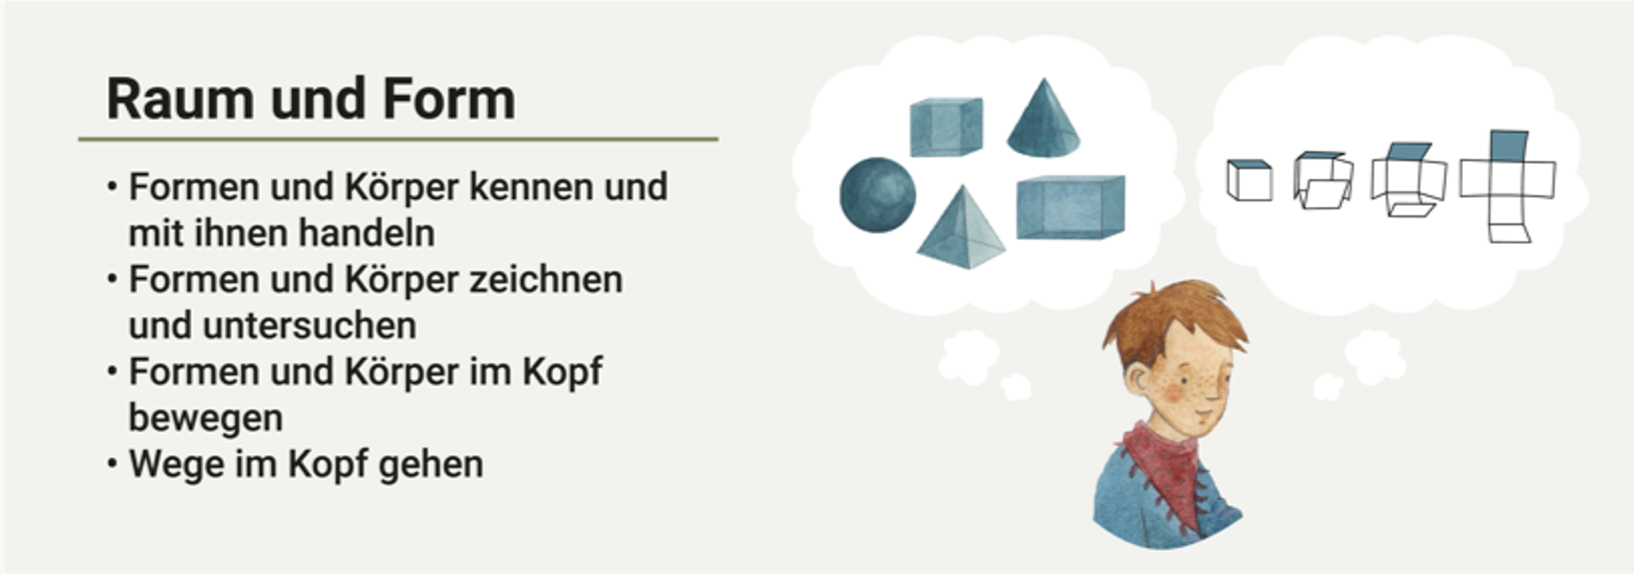
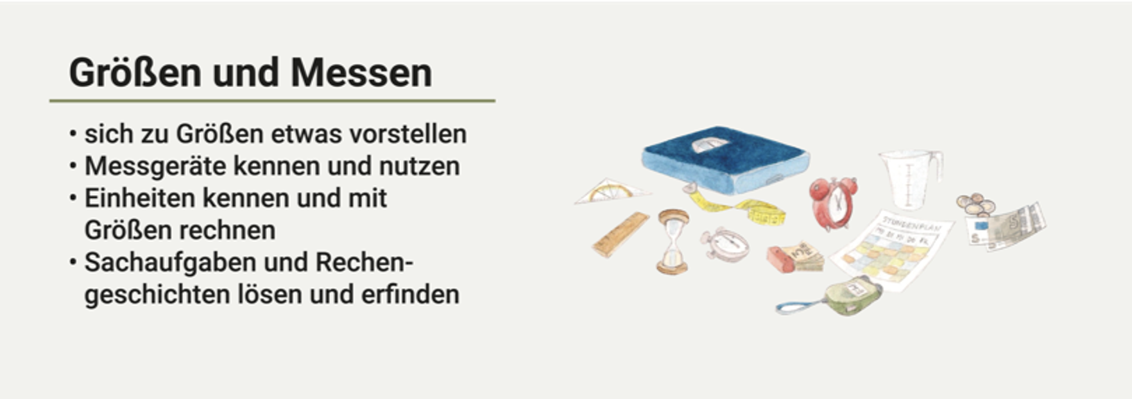
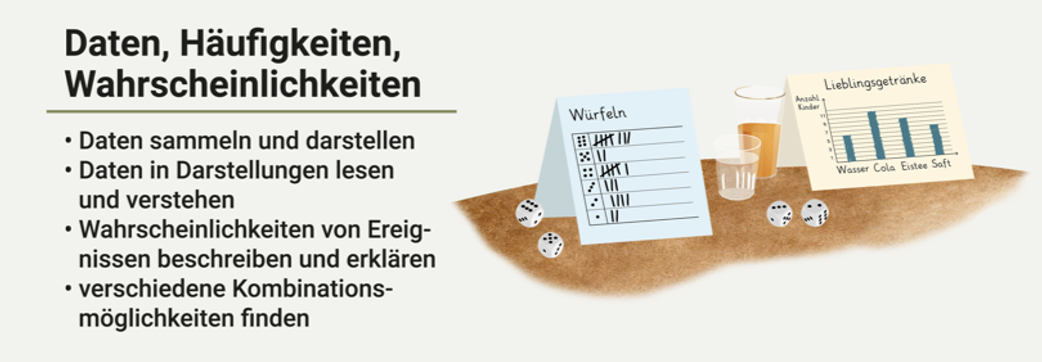
Bedeutung prozessbezogener Kompetenzen
Prozessbezogene Kompetenzen werden
„in der aktiven Auseinandersetzung
mit konkreten Lerninhalten,
also unter Nutzung inhaltsbezogener Kompetenzen, erworben und weiterentwickelt“
(Lehrplan NRW, S. 56).
https://pikas.dzlm.de/node/555
Notes:
Wir wollen mit Hilfe des "Kinderlehrplans" den Aufbau dieser Modulreihe erläutern.
Dazu wird zunächst darauf verwiesen, dass prozessbezogene Kompetenzen nicht isoliert von Inhalten zu sehen sind, sondern sich auf diese beziehen müssen.

Slide 11
Bedeutung prozessbezogener Kompetenzen
https://pikas.dzlm.de/node/555
Notes:
Die vier zentralen Inhaltsbereiche des Mathematikunterrichts in der Grundschule werden im sogenannten „Kinderlehrplan“ so aufbereitet, dass Lernende sie verstehen können.
Die Inhaltsbereiche geben damit sowohl Lehrkräften, als auch Kindern und Erziehungsberechtigten eine gute Orientierung.
Dass auch die prozessbezogenen Kompetenzen auf diese Weise thematisiert werden können, wird auf der folgenden Folie deutlich.

Slide 12
Bedeutung prozessbezogener Kompetenzen
https://pikas.dzlm.de/node/555
Notes:
Es erscheinen nach und nach die prozessbezogenen Kompetenzen, die ebenfalls im Kinderlehrplan enthalten sind.
Animation:
Wichtig ist, dass die inhalts- und prozessbezogenen Kompetenzen stets in Beziehung zueinander gedacht werden sollten.
Dies kann in Gesprächen mit Kindern und Sorgeberechtigten mit Hilfe des Kinderlehrplans zum Thema gemacht werden: Mathe ist mehr als nur Rechnen.

Slide 13
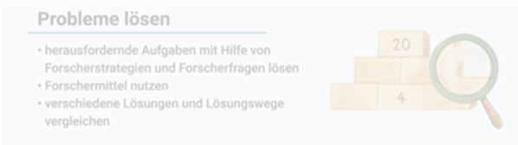
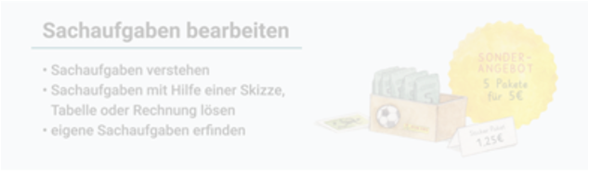
Bedeutung prozessbezogener Kompetenzen
Modul 2
Modul 3
https://pikas.dzlm.de/node/555
Notes:
In diesem Modul werden die prozessbezogenen Kompetenzen Darstellen, Kommunizieren (hier „sich austauschen“) und Argumentieren (hier „begründen“) näher in den Blick genommen.
Animation: Die prozessbezogenen Kompetenzen Problemlösen (hier „Probleme lösen) und
Animation: Modellieren (hier „Sachaufgaben bearbeiten“) werden in den Modulen 2 und 3 thematisiert.

Slide 14
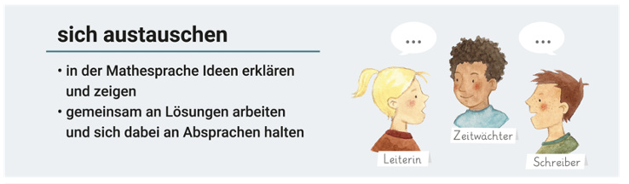

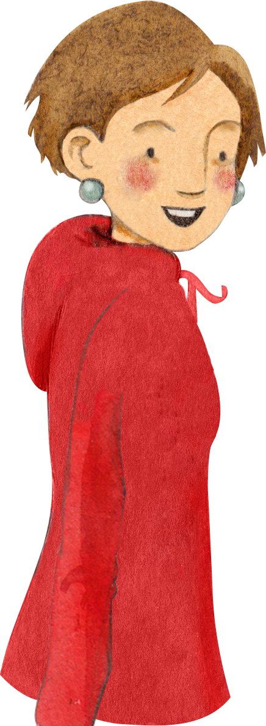
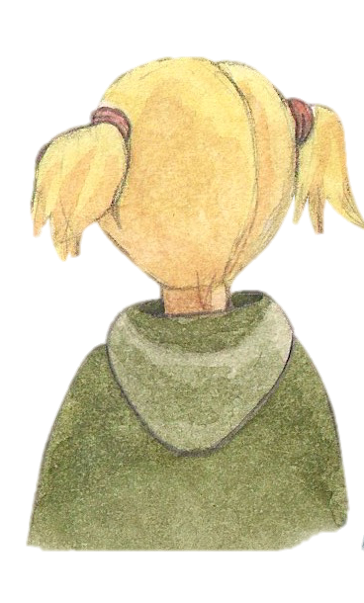
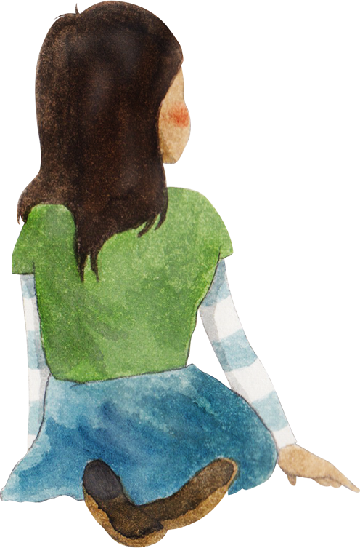
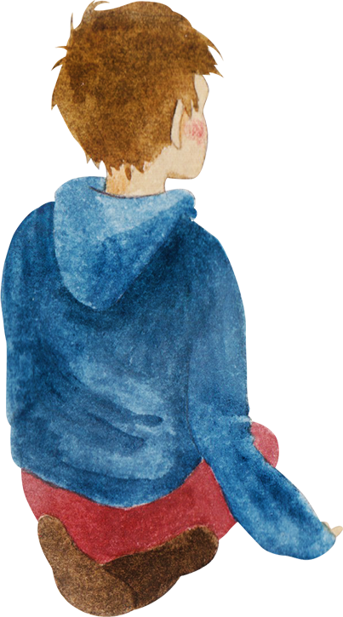
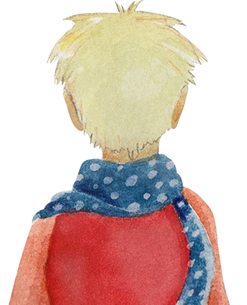
Bedeutung prozessbezogener Kompetenzen
DENKMOMENT
Welche Rolle spielen das Darstellen, Kommunizieren und Argumentieren beim
Verstehen von Rechenwegen?
Mesuts Rechenweg
71 – 38 = 33
71 – 40 = 31
31 + 2 = 33
Das Ergebnis habe ich auch, aber ich habe das anders gemacht.
Erst minus und dann nochmal plus.
Wer kann erklären,
wie Mesut gerechnet hat?
Notes:
Die grundlegende Bedeutung der prozessbezogenen Kompetenzen wollen wir zunächst am Beispiel `Halbschriftliches Rechnen´ zeigen.
Animation: Denkmoment: Welche Rolle spielen das Darstellen, Kommunizieren und Argumentieren beim Verstehen von Rechenwegen?
Animation: Zunächst betrachten wir die prozessbezogene Kompetenz Kommunizieren. Durch den Impuls der Lehrkraft wird angeregt, dass sich Lernende untereinander austauschen (also →kommunizieren) und Rechenwege anderer nachvollziehen.
Animation: Eventuell auftretende Irritationen und andere Lösungen können als Gesprächsanlass genutzt werden.

Slide 15
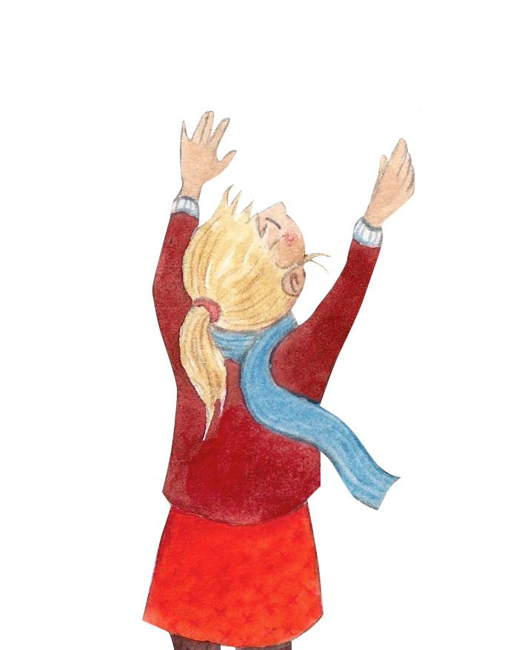

Bedeutung prozessbezogener Kompetenzen
Mesuts Rechenweg
71 – 38 = 33
71 – 40 = 31
31 + 2 = 33
+2
– 40
33
71
Wieso
+ 2 und nicht – 2?
Es ist doch eine Minusaufgabe.
Man kann zuerst 40 zurückspringen.
Eigentlich hätte man
aber nur 38 springen müssen.
Deswegen springt man wieder 2 vor.
Notes:
Animation: Um Mesuts Lösungsweg besser nachvollziehen zu können, kann das Darstellen als Anschauungsmittel eingesetzt werden.
In den Animationen wird das Unterrichtsgespräch weitergeführt, indem ein anderes Kind das Vorgehen nachvollziehbar erklärt und dabei auf die Darstellungen am Rechenstrich zurückgreift.
Während ein Kind das Vorgehen auf diese Weise nachvollziehen kann, bestehen gegebenenfalls bei anderen Kindern noch inhaltliche Fragen. Diese können als Anlass für Argumentationen genutzt werden, wie auf der folgenden Folie aufgegriffen wird.

Slide 16
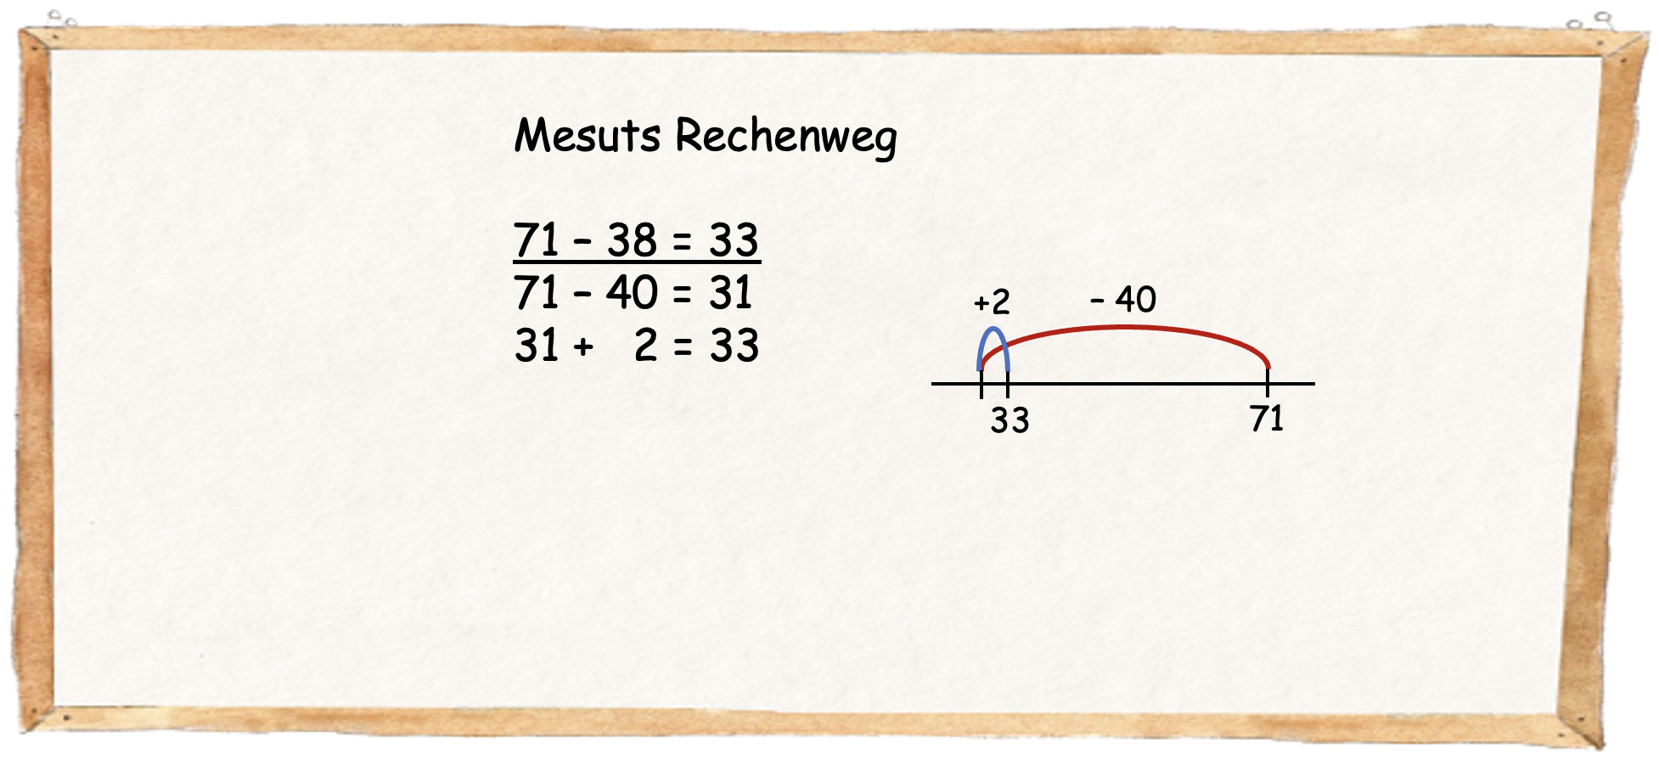
Bedeutung prozessbezogener Kompetenzen
Mesuts Rechenweg
71 – 38 = 33
71 – 40 = 31
31 + 2 = 33
+2
– 40
33
71
Es kann am Ende nicht – 2 sein,
weil man dann ja 71 – 42 rechnen würde.
Notes:
Animation: Auch das Argumentieren regt die Lernenden dazu an, die eigenen Überlegungen zu strukturieren und anderen nachvollziehbar darzulegen.
Animation: Ein anderes Kind greift die Irritation des Kindes gezielt auf und argumentiert, wieso der Rechenweg funktioniert.
Es wird deutlich, dass mathematische Gespräche vielfältige Anlässe zum Herausfordern und Unterstützen von prozessbezogenen Kompetenzen bieten.
Somit können der Austausch untereinander, der Einsatz von Darstellungen und das Begründen der eigenen Einsichten beim Verstehen unterstützen.

Slide 17
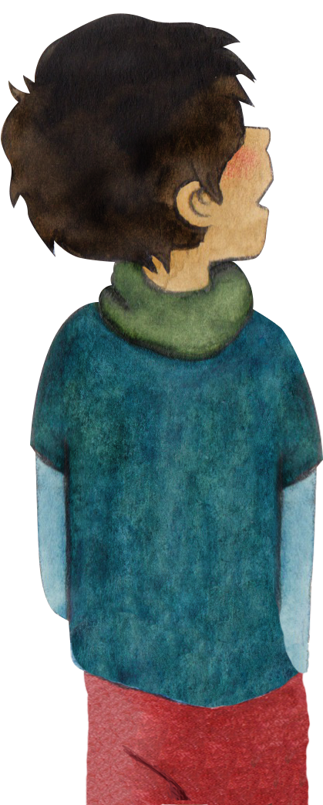
Bedeutung prozessbezogener Kompetenzen
Mesut erhält Anregungen zur Verbalisierung seines Rechenwegs.
Die Lehrkraft erhält
tiefere diagnostische Informationen, um die Lernenden
gezielt fördern zu können.
Mitlernende erhalten,
Zugang zu anderen Rechenwegen
und gleichen sie mit den eigenen ab.
Notes:
Anhand dieser exemplarischen Unterrichtssequenz wird deutlich: Prozessbezogene Kompetenzen können das Verstehen unterstützen und kommen der gesamten Lerngruppe zu Gute.
Animationen:
Indem Kinder ihre Einsichten präsentieren, durchdenken sie ihren Lösungsprozess erneut, strukturieren und bereiten ihn verständlich für andere Kinder auf.
Auch die anderen Kinder der Lerngruppe werden zu einer vertieften Auseinandersetzung angeregt: Sie vollziehen andere Einsichten nach, setzen sie mit eigenen Erkenntnissen in Beziehung, stoßen auf Fragen oder Irritationen und begründen ihre eigenen Ideen.
Nicht zuletzt kann prozessbezogenes Arbeiten Einsichten in die Kompetenzen der Lernenden gewähren, die anderenfalls verborgen bleiben würden.

Slide 18

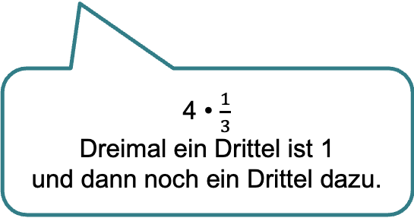
Bedeutung prozessbezogener Kompetenzen
GRUNDLAGEN SCHAFFEN FÜR WEITERE LERNPROZESSE
Durchgängigkeit
Verstehensorientierung
Sekundarstufe
71 – 38 rechne ich so: Erst 71 – 40 und dann zwei dazu.
Klassen 3/4
Verzahnung von Inhalten und Prozessen von Anfang an!
4 • $\frac{1}{3}$
Dreimal ein Drittel ist 1
und dann noch ein Drittel dazu.
Klassen 1/2
431 – 198:
Man kann zuerst 200 zurückspringen.
Eigentlich hätte man
aber nur 198 springen müssen.
Deswegen springt man wieder 2 vor.
Notes:
Inhalte und Prozesse sollten also im Sinne der Leitprinzipien ´Durchgängigkeit´ und ´Verstehensorientierung´ von Anfang an und stets verzahnt werden!
In den Animationen wird am Beispiel des Kommunizierens aufgezeigt, inwiefern das Beschreiben von Rechenwegen von der Grundschule bis zur Sekundarstufe erforderlich ist.
Für den täglichen Mathematikunterricht bedeutet das:
den gemeinsamen Austausch, Darstellungen und Begründungen immer wieder einzufordern und zu ritualisieren
den Lernenden die hierfür notwendigen Unterstützungsmaßnahmen zur Verfügung zu stellen
Die grundlegende Bedeutung prozessbezogener Kompetenzen mündet nun in der ersten Kernbotschaft… (nächste Folie)

Slide 19

Bedeutung prozessbezogener Kompetenzen
KERNBOTSCHAFT 1
Prozessbezogene Kompetenzen sollten
von Anfang an gefördert werden,
um einen verstehensorientierten Zugang
zu Inhalten zu ermöglichen.
Notes:
Die Kernbotschaft des ersten Abschnitts „Bedeutung prozessbezogener Kompetenzen“.
An dieser Stelle kann betont werden, dass (auch) im weiteren Verlauf Beispiele enthalten sind, die insbesondere den mathematischen Anfangsunterricht fokussieren.

Slide 20
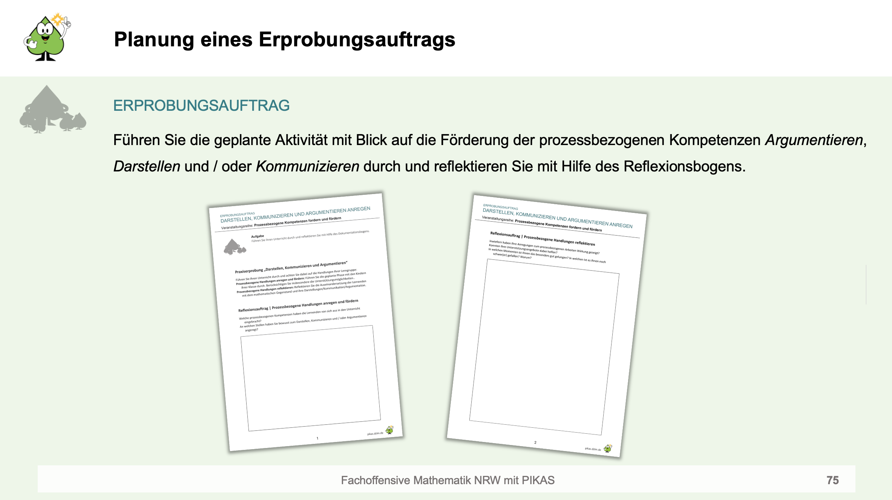
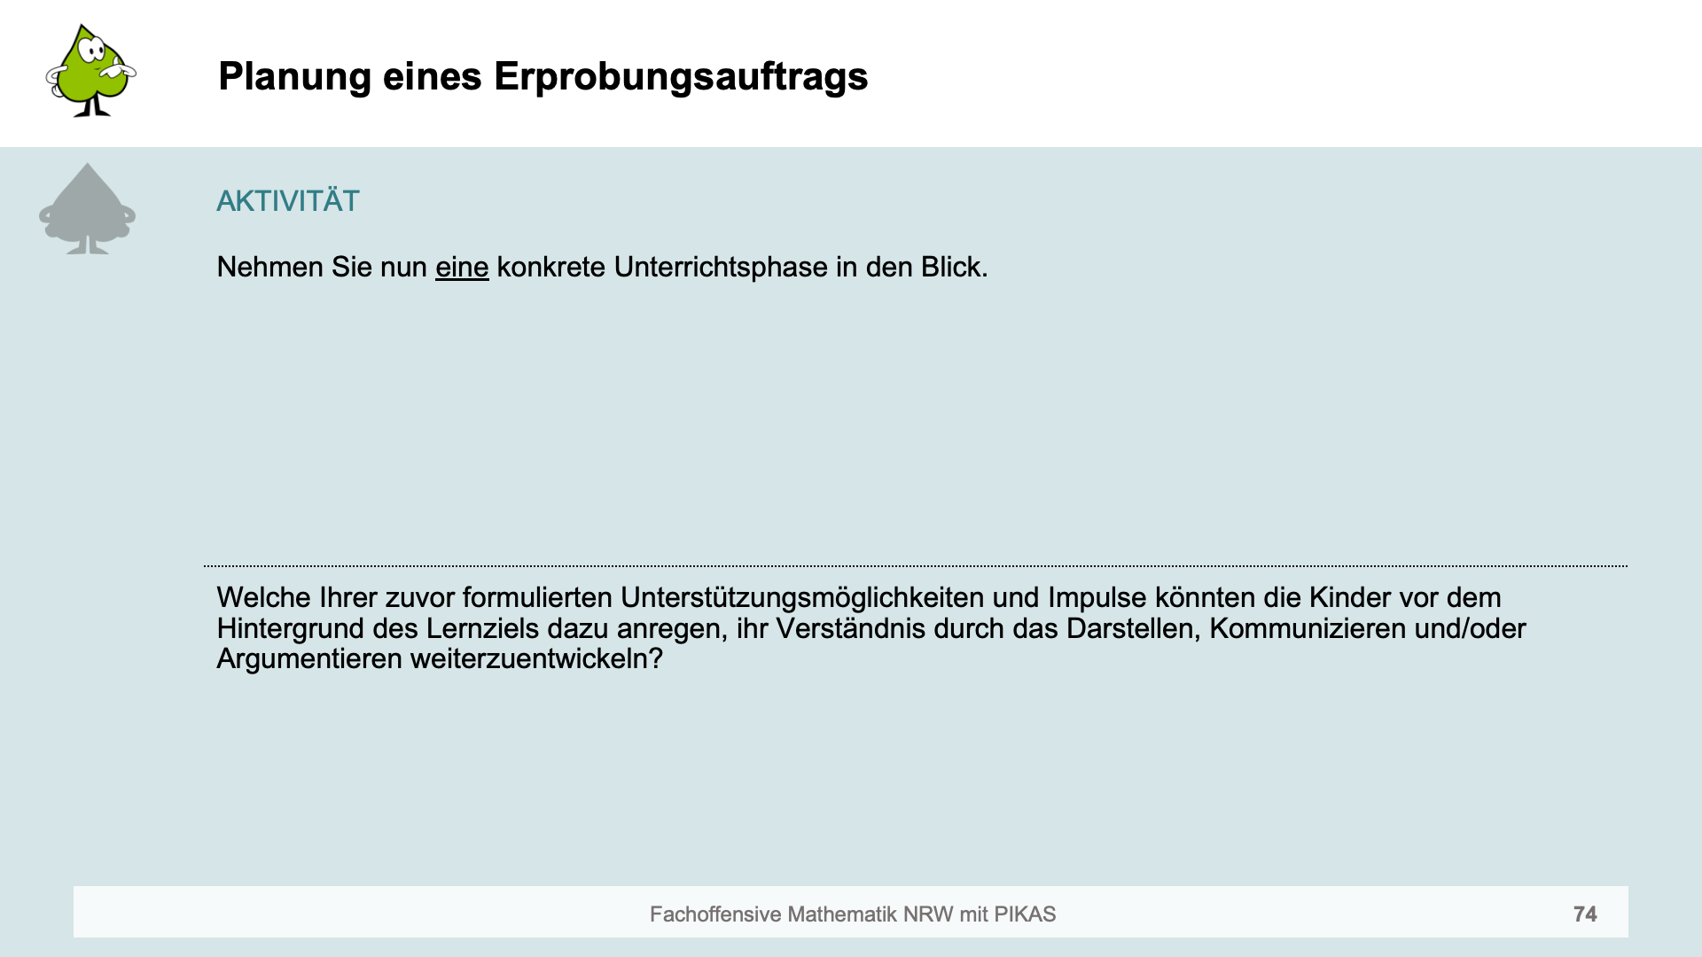
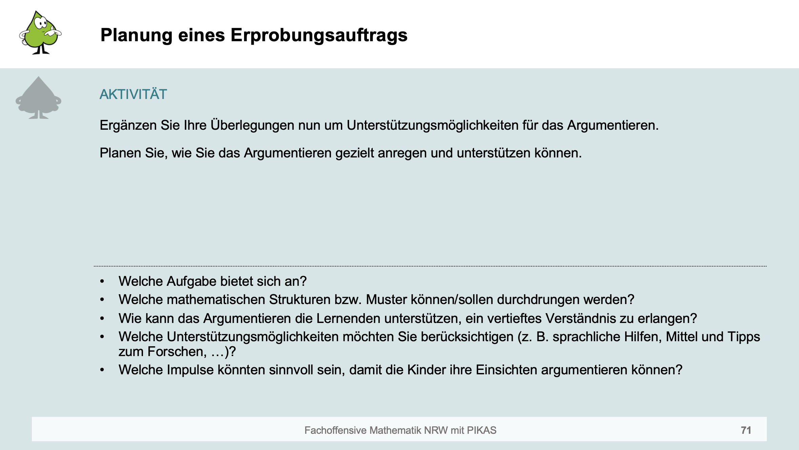
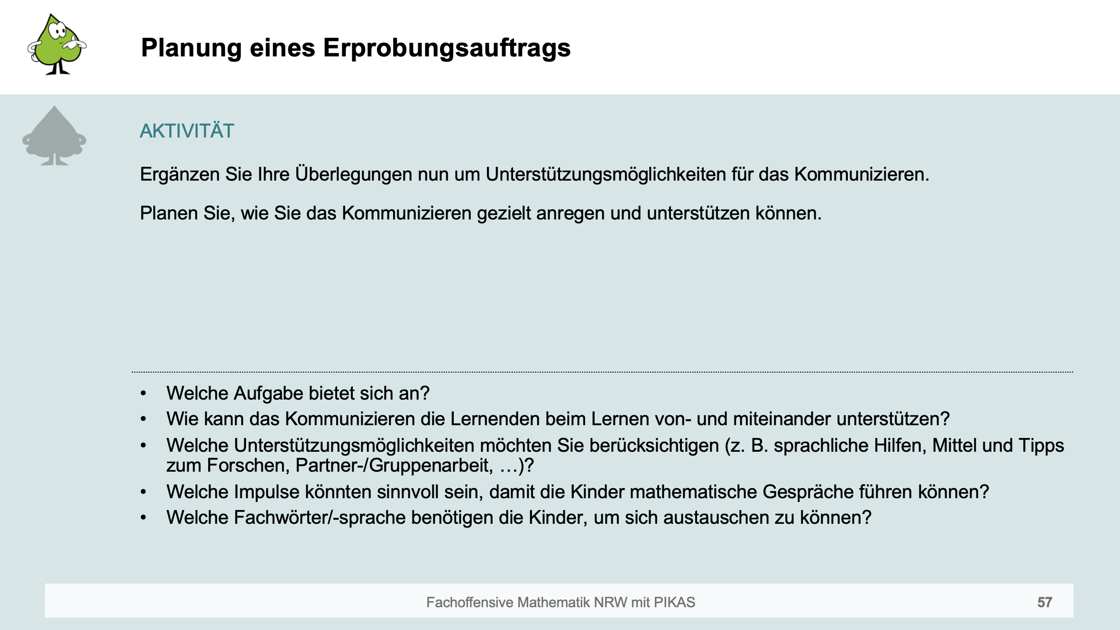
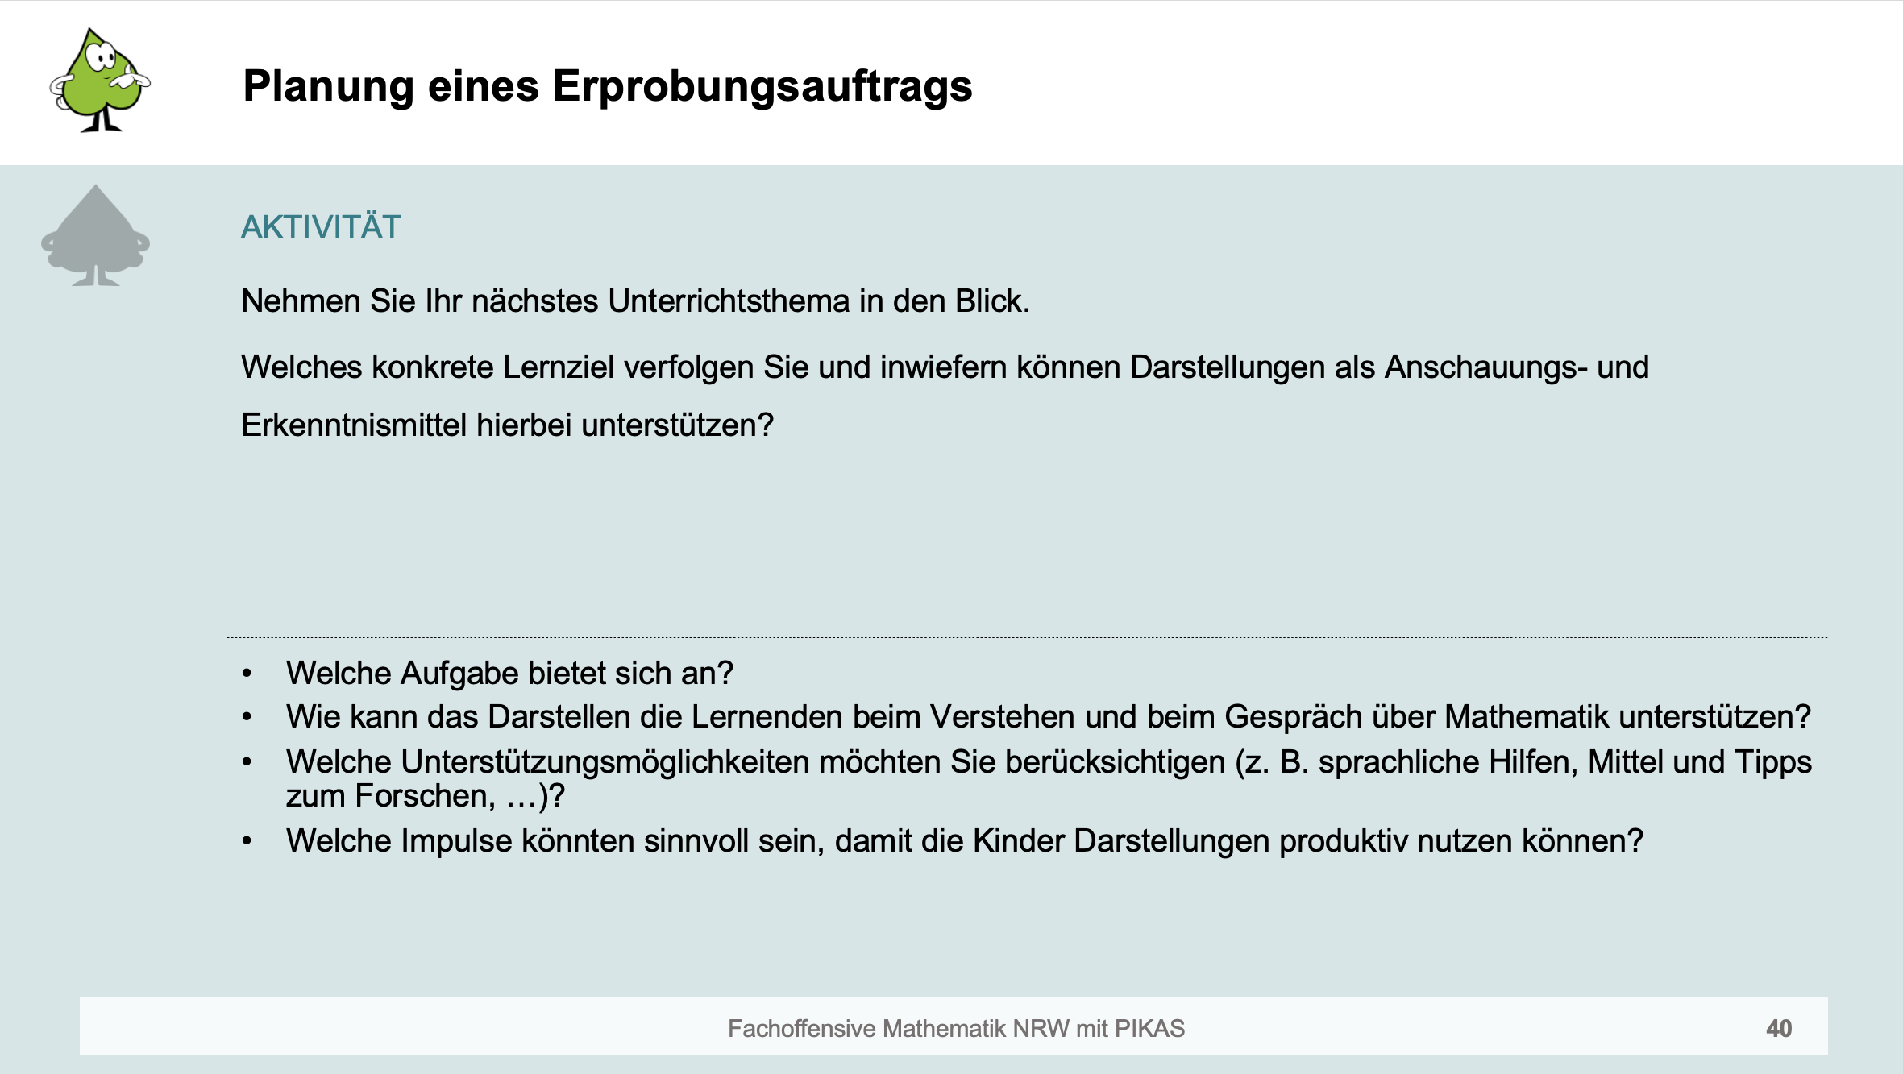
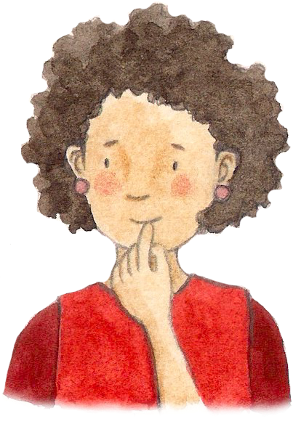
Bedeutung prozessbezogener Kompetenzen
AUSBLICK AUF DEN ERPROBUNGSAUFTRAG
(Wie) kann ich die Erkenntnisse des Moduls für meinen Unterricht nutzen?
Der Erprobungsauftrag wird im Verlauf
der Veranstaltung fortlaufend vorbereitet.
Notes:
Es wurde deutlich, dass prozessbezogene Kompetenzen stets verzahnt mit den Inhalten im Unterricht erarbeitet werden sollten, um einen durchgängigen und verstehensorientierten Zugang zu den Inhalten zu ermöglichen.
Dies werden Sie - wie Sie es bereits aus den anderen Angeboten kennen - in einer Unterrichtssequenz oder -einheit praktisch erproben.
Die prozessbezogenen Kompetenzen Darstellen, Kommunizieren und Argumentieren werden in diesem Modul im Folgenden getrennt voneinander betrachtet, um einerseits möglichst konkret werden zu können und um andererseits in drei unterschiedlichen arithmetischen Inhalten ein möglichst großes Angebot darzubieten.
Die Planung des Erprobungsauftrags wird in Teilaktivitäten nach jeder prozessbezogenen Kompetenz gegliedert.
Damit verfolgen wir zwei Ziele:
1. Für jede der prozessbezogenen Kompetenzen sollen zunächst die Unterstützungsangebote an einem selbst gewählten Inhalt so konkret wie möglich ausgearbeitet werden.
2. Für den Erprobungsauftrag kann dann eine Unterrichtssequenz (z.B. Einstieg) ausgewählt werden, in der einzelne Aspekte fokussiert und ggf. miteinander vernetzt werden.
Dies wird gleich in den Aktivitäten noch deutlicher werden.
Animation: Für die Planung erhalten Sie ein Planungsraster, welches Sie mit gezielten Impulsen unterstützt, ihren Erprobungsauftrag vorzubereiten.
Animation: Für die Reflexion des Erprobungsauftrags und als Vorbereitung auf das nächste Modul stellen wir Ihnen einen Reflexionsbogen zur Verfügung, in den Sie Ihre fachlichen Erkenntnisse dokumentieren können.

Slide 21
Gliederung
Bedeutung prozessbezogener Kompetenzen
Darstellen am Beispiel ‚Zahlenraupen‘
Kommunizieren am Beispiel ‚Wimmelbild – Anzahlen‘
Argumentieren am Beispiel ‚Multiplikation verstehen‘
Reflexion und Planung eines Erprobungsauftrags
21
Notes:
In der Animation wird der Punkt „Darstellen am Beispiel ‚Zahlenraupen‘“ hervorgehoben, damit die Teilnehmenden wissen, welches Kapitel nun näher thematisiert wird.

Slide 22

Darstellen am Beispiel ‚Zahlenraupen‘
DAS AUFGABENFORMAT
Pluszahl
Startzahl
Zielzahl
Immer + 2
1
3
5
7
Notes:
Das Aufgabenformat der Zahlenraupen wird im Folgenden exemplarisch betrachtet, um die verschiedenen Funktionen in den Blick zu nehmen, die Darstellungen im Mathematikunterricht einnehmen können.
Das Aufgabenformat lässt sich nach der Einführung der Addition einsetzen und flexibel auf andere Zahlräume oder Rechenarten erweitern.
In den Animationen wird der Aufbau der Zahlenraupen verdeutlicht:
Die Raupe beginnt immer mit einer festgelegten Startzahl
Die Pluszahl gibt an, wie viel von einem Feld zum nächsten hinzukommen
Das letzte Feld wird als Zielzahl bezeichnet. Es sollte jedoch auch thematisiert werden, dass dich Zahlenraupen beliebig erweitern lassen und das vierte Feld nicht immer die Zielzahl sein muss.

Slide 23
Darstellen am Beispiel ‚Zahlenraupen‘
Wie geht es in der Zahlenraupe weiter?
1
Immer
+ 3
Notes:
Nachdem der Aufbau der Zahlenraupen mit den Lernenden thematisiert wurde, sollen sie dies nun auf eine andere Zahlenraupe übertragen.
Nach der Frage der Lehrkraft, wie es weitergeht (Animation) bleiben die Antworten der Kinder jedoch zunächst aus.

Slide 24


Darstellen am Beispiel ‚Zahlenraupen‘
Aufgabenverständnis ermöglichen
Haben alle Kinder das jetzt verstanden?
1
4
Immer
+ 3
Ein Plättchen
liegt im ersten Feld.
Wie viele muss ich
in das zweite Feld legen?
4
1 wie im ersten Feld und drei dazu. Es ist ja immer + 3.
Notes:
Das Ausbleiben von Antworten kann verschiedene Gründe haben:
Die Lernenden könnten noch nicht über die benötigten Sprachmittel verfügen, um ihr Verständnis zeigen zu können
Sie könnten jedoch das Format als ganzes noch nicht verstanden haben, da es bisher nur „abstrakt“ mit Zahlsymbolen eingeführt wurde.
Die Aufforderung, das Hinzukommen mit Plättchen zu erklären (Animation), könnte dieses inhaltliche Verständnis ermöglichen.
So kann ein Kind nun die korrekte Anzahl für das zweite Feld angeben und diese auch mit Plättchen darstellen (Animation).
Es wird deutlich, dass Kinder durch den Einsatz von Darstellungen einen ersten Zugang zu den Inhalten gewinnen können.
Animation: Die Darstellung erfüllt hier die Funktion, das Aufgabenverständnis zu ermöglichen.

Slide 25
Darstellen am Beispiel ‚Zahlenraupen‘
DENKMOMENT
Wie könnte das Verständnis weiter unterstützt werden?
1
4
7
Immer
+ 3
7
Denn 4 + 3 sind 7.
?
?
Wie geht es weiter?
Notes:
Es folgen noch 1-2 Sätze zum Zweck des Denkmoments und potenziellen Antworten von Lehrkräften.
Im weiteren Verlauf des Gesprächs könnte die Lehrkraft nun dazu auffordern, die Zahlenraupe fortzuführen.
Animation: Ein Kind kann das nächste Feld erfolgreich füllen und erklären, dass es zu der 4 aus dem vorherigen Feld erneut 3 hinzugefügt hat.
Animation: Auch an dieser Stelle könnte es sein, dass andere Kinder der Lerngruppe diesen Schritt nicht nachvollziehen konnten.
Animation: Denkmoment – Wie könnte das Verständnis weiter unterstützt werden?

Slide 26
Darstellen am Beispiel ‚Zahlenraupen‘
EINE UNTERSTÜTZUNGSMÖGLICHKEIT
Einsicht in mathematische Strukturen ermöglichen
1
4
7
Immer + 3. Das sieht man auch an den Plättchen: Immer drei blaue Plättchen mehr!
Immer
+ 3
+3
Wie viele Plättchen
kommen von einem Feld
zum nächsten dazu? Markiere.
Notes:
Ziel ist also, dass die Lernenden eine vertiefte Einsicht in mathematische Strukturen gewinnen. Hier ist nicht mehr nur das Verständnis für das Aufgabenformat im Blick, sondern auch die Einsicht in Zusammenhänge von Zahlen.
Eine mögliche Unterstützung wird auf dieser Folie näher ausgeführt.
Die Frage danach, wie viele von einem Feld zum nächsten dazukommen und dies zu markieren (Animation), kann hier zum Weiterdenken anregen.
Animation: Ein Kind kann nun die hinzugekommenen 3 Plättchen farblich markieren und diesen Zusammenhang auch sprachlich ausdrücken.

Slide 27


Darstellen am Beispiel ‚Zahlenraupen‘
EINE WEITERE UNTERSTÜTZUNGSMÖGLICHKEIT
Einsicht in mathematische Strukturen ermöglichen
1
4
7
Immer
+ 3
Wo siehst du die 4 in der 7? Markiere die 4
in beiden Feldern.
4 sind in beiden Feldern! Ein rotes und drei blaue Plättchen
Notes:
Eine weitere Möglichkeit, die Einsicht in mathematische Strukturen hier zu unterstützen:
Animation: Die Anregung, die eine Zahl in der anderen zu sehen und auch diesen Zusammenhang farblich zu markieren, kann die vertiefte Auseinandersetzung hier ebenfalls anregen.
Animation: Ein Kind markiert nun erfolgreich den gleichen Anteil und kann so die Zusammenhänge näher in den Blick nehmen.
Es wird deutlich: Darstellungen können ermöglichen, dass Lernende die zugrundeliegenden mathematischen Strukturen näher in den Blick nehmen und verstehen.

Slide 28
Darstellen am Beispiel ‚Zahlenraupen‘
FUNKTIONEN VON DARSTELLUNGEN
Darstellungen als Erkenntnismittel
Zur Sicherung des Aufgabenverständnisses
Zur Entwicklung zentraler mathematischer Vorstellungen
Darstellungen können das Verstehen anregen und fördern.
Aufgabenverständnis ermöglichen
Einsicht in mathematische Strukturen ermöglichen
Strukturierung & Aufbereitung von Lösungsprozessen ermöglichen
Durch Darstellungen über Mathematik sprechen
in Anlehnung an Krauthausen, 2018
Notes:
Auf den bisherigen Folien wurde deutlich: Darstellungen ermöglichen das Verstehen und unterstützen es.
Ziel ist der Aufbau zentraler mathematischer Vorstellungen.
Auf den kommenden Folien wird deutlich, dass Darstellungen jedoch auch weitere Funktionen im Mathematikunterricht einnehmen können.

Slide 29
Darstellen am Beispiel ‚Zahlenraupen‘
DENKMOMENT
Wie können die Kinder angeregt werden, Zusammenhänge in den Blick zu nehmen?
Immer + 3
1
4
7
10
Was passiert mit der Zielzahl, wenn ich die Startzahl um 1 erhöhe?
Immer + 3
Am Ende
kommt 11 raus.
Ich habe das ausgerechnet.
2
5
8
11
Notes:
Es folgen noch 1-2 Sätze zum Zweck des Denkmoments und potenziellen Antworten von Lehrkräften.
Im weiteren Unterricht könnte beispielsweise so weitergearbeitet werden, dass mehrere Zahlenraupen in den Blick genommen und miteinander in Beziehung gesetzt werden.
Animation: Die Lehrkraft regt an, diese Veränderungen in den Blick zu nehmen, indem sie nach der Veränderung der Zielzahl fragt.
Animation: Ein Kind kann die untere Zahlenraupe erfolgreich füllen (was zur Beantwortung der Frage der Lehrkraft reicht). Die Zusammenhänge nimmt es bisher jedoch nicht in den Blick bzw. drückt sie zumindest sprachlich nicht aus.
Animation: Denkmoment – Wie können die Kinder angeregt werden, Zusammenhänge in den Blick zu nehmen?

Slide 30

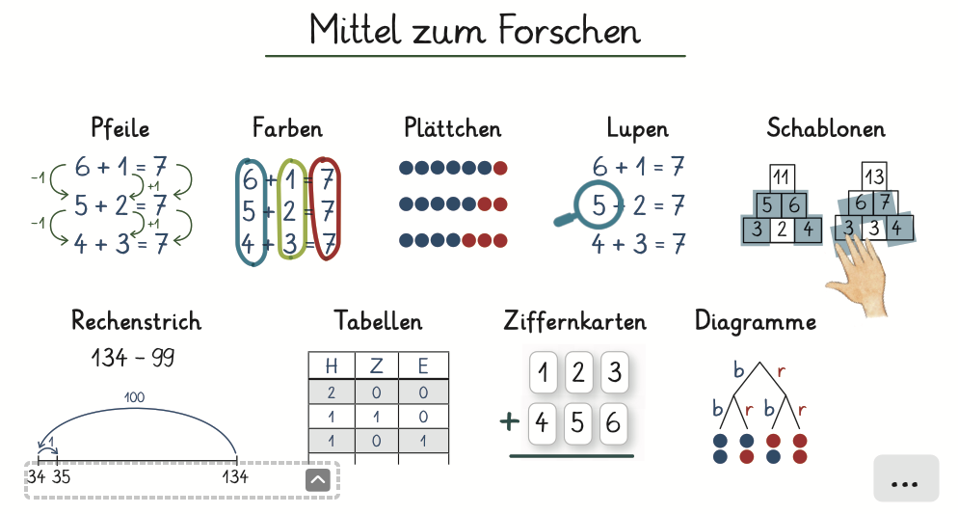
Darstellen am Beispiel ‚Zahlenraupen‘
„So forschen wir in Mathe“
https://pikas.dzlm.de/node/556
EINE MÖGLICHE ANREGUNG
Strukturierung & Aufbereitung von Lösungsprozessen ermöglichen
Wie verändern sich die Felder von der oberen zur unteren Zahlenraupe?
Zeige mit Mitteln zum Forschen.
Immer + 3
1
4
7
10
+ 1
+ 1
+ 1
+ 1
Immer + 3
2
5
8
11
?
?
Es ist immer + 1.
Deswegen am Ende auch 11 und nicht 10.
in Anlehnung an Krauthausen, 2018
Notes:
Eine mögliche Antwort auf die Frage des vorangegangenen Denkmoments wird auf dieser Folie vorgestellt. Ziel ist es, dass die Lernenden ihre eigenen Lösungsprozesse in den Blick nehmen und aufbereiten, um tiefergehende Einsichten zu gewinnen.
Animation: Die Lehrkraft regt dazu an, die einzelnen Felder zu vergleichen und dabei auf Mittel zum Forschen zurückzugreifen.
Animation: Ein Kind kann nun die Veränderung mit Pfeilen darstellen und versucht, diese Einsicht auch sprachlich auszudrücken.
Animation: Andere Kinder der Lerngruppe können dem Kind jedoch noch nicht folgen. Dies könnte unter anderem auf umgangssprachliche Beschreibung zurückzuführen sein.

Slide 31

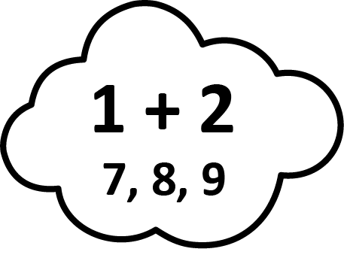
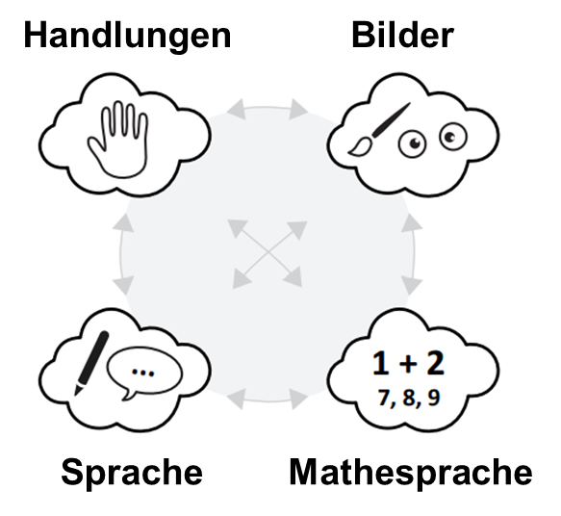
Darstellen am Beispiel ‚Zahlenraupen‘
DARSTELLUNGEN VERNETZEN – ÜBER DARSTELLUNGEN SPRECHEN
Maja erkennt die Zusammenhänge! Die anderen Kinder können ihr aber noch nicht folgen…
DENKMOMENT
Welche Sprachmittel können Maja helfen, ihre Erkenntnisse nachvollziehbar zu beschreiben?
10
+ 1
Es ist immer + 1.
Deswegen am Ende auch 11 und nicht 10.
11
Notes:
Es folgen noch 1-2 Sätze zum Zweck des Denkmoments und potenziellen Antworten von Lehrkräften.
Die Lehrkraft stellt fest, dass die anderen Kinder Majas Ausführungen noch nicht folgen können.
Animation: Eine mögliche Interpretation ist, dass sie ihre Einsichten sprachlich noch nicht so ausdrücken kann, dass andere Kinder sie verstehen können.
Animation: Sie können also noch keinen Bezug zu den Feldern der Zahlenraupe herstellen.
Animation: Denkmoment: Welche Sprachmittel können Maja helfen, ihre Erkenntnisse nachvollziehbar zu beschreiben?

Slide 32
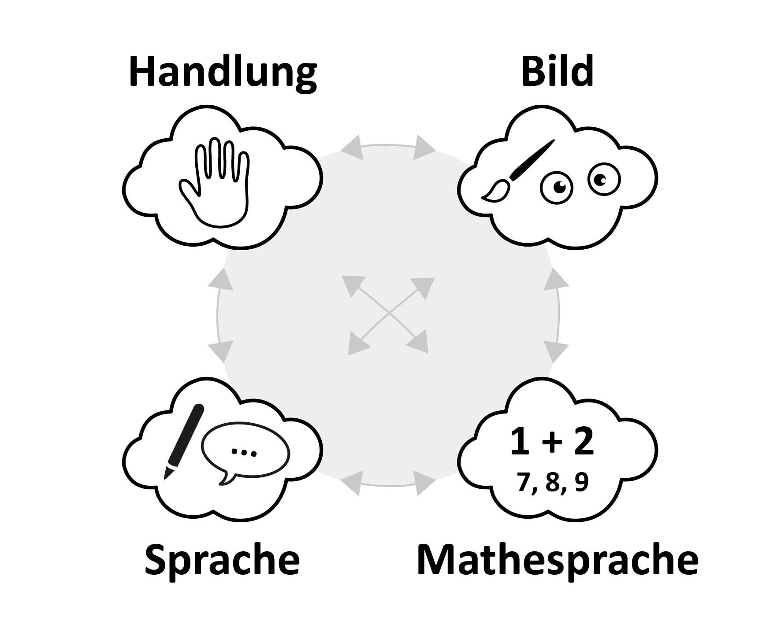



Darstellen am Beispiel ‚Zahlenraupen‘
DARSTELLUNGEN VERNETZEN – ÜBER DARSTELLUNGEN SPRECHEN
Durch Darstellungen über Mathematik sprechen
10
11
Ein rotes Plättchen kommt hinzu. Aus 10 werden 11 Plättchen.
10
+ 1
Jedes Feld der Zahlenraupe wird um 1 erhöht.
In der unteren Zahlenraupe ist ein rotes Plättchen mehr.
11
Notes:
Einige mögliche Sprachmittel werden auf dieser Folie aufgegriffen. Ziel ist es, dass die Lernenden durch Darstellungen über Mathematik sprechen können.
Im Zusammenhang mit der Kompetenz Darstellen ist die Darstellungsvernetzung besonders zentral:
Mathematische Inhalte können auf den vier Darstellungsebenen Sprache, Mathesprache, Handlung und Bild dargestellt werden.
Wichtig dass diese Darstellungen nicht bloß ineinander überführt werden: Sie immer wieder aufeinander bezogen und vernetzt werden.
Der Sprache kommt hierbei eine zentrale Rolle zu: Sie sollte zu den Darstellungen passen und sie präzise verbalisieren, damit sie nachvollziehbar sind.
Animation: Die Satzphrase “Jedes Feld der Zahlenraupe wird um 1 erhöht“ beschreibt die Zusammenhänge, die Maja bereits erkannt hat. Allerdings greift diese die Zahlenraupe gezielt auf und kann daher auch durch andere Kinder nachvollzogen werden.
Animation: Auch um die bildliche Darstellung ausdrücken zu können, benötigen die Lernenden geeignete Sprachmittel. Die Phrase „In der unteren Zahlenraupe ist ein rotes Plättchen mehr“ greift diese Zusammenhänge gezielt auf.
Animation: Auch um die Handlung des Hinzufügens eines Plättchens gezielt zu beschreiben, sind entsprechende passende Sprachmittel notwendig.
Sprache, die zu den Darstellungen passt, kann Lernende somit im Verstehen unterstützen. Zugleich ermöglicht sie, über die mathematischen Inhalte so zu sprechen, dass alle Beteiligten dem Gespräch folgen können.

Slide 33

Darstellen am Beispiel ‚Zahlenraupen‘
FUNKTIONEN VON DARSTELLUNGEN
Darstellungen als Erkenntnismittel
Zur Sicherung des Aufgabenverständnisses
Zur Entwicklung zentraler mathematischer Vorstellungen
Darstellungen als Anschauungsmittel
Zur Aufbereitung und Strukturierung von Lösungsprozessen
… und damit auch als Instrument des Kommunizierens
Aufgabenverständnis ermöglichen
Einsicht in mathematische Strukturen ermöglichen
Strukturierung & Aufbereitung von Lösungsprozessen ermöglichen
Durch Darstellungen über Mathematik sprechen
in Anlehnung an Krauthausen, 2018
Notes:
Die vier in diesem Bereich dargestellten Funktionen von Darstellungen sind hier zusammengefasst.
Darstellungen können im Mathematikunterricht eine Vielzahl von verschiedenen Funktionen erfüllen, von denen einige diskutiert wurden. Zu unterscheiden sind die Funktionen Darstellungen als Erkenntnismittel und Darstellungen als Anschauungsmittel.
Je nach Situationen können auch beide Funktionen ineinandergreifen. Die Darstellung ist daher als Kontinuum zu verstehen, so dass Darstellungen je nach Unterrichtszweck sowohl Erkenntnismittel als auch Anschauungsmittel sein können. Darüber hinaus sind weitere Funktionen denkbar.

Slide 34
Hintergrundinformationen für Moderierende
EINSATZ DER „WAS? WIE? WARUM?“-KARTEI
Die Kartei „Was? Wie? Warum?“ bietet Anregungen dazu, Beschreibungen und Begründungen im Mathematikunterricht anzuregen. Im Verlauf des Moduls wird sie immer wieder herangezogen, um zu verdeutlichen, wie sie für die Adaption des eigenen Unterrichts eingesetzt werden kann.
Hintergrundinformationen zu allen Karteien und dem Aufbau der Karteikarten aus der “Was? Wie? Warum?“-Kartei sind auf den folgenden Folien zusammengestellt. Sie können je nach Bedarf als Hintergrundinformationen bereitgestellt werden.
Auf Folie 37 wird aufgezeigt, dass einige der in diesem Kapitel vorgestellten Impulse und Unterstützungsmaßnahmen aus der Kartei entnommen werden konnten. Es zeigt sich, dass die Kartei auch dazu geeignet ist, den Einsatz von Darstellungen anzuregen.

Slide 35
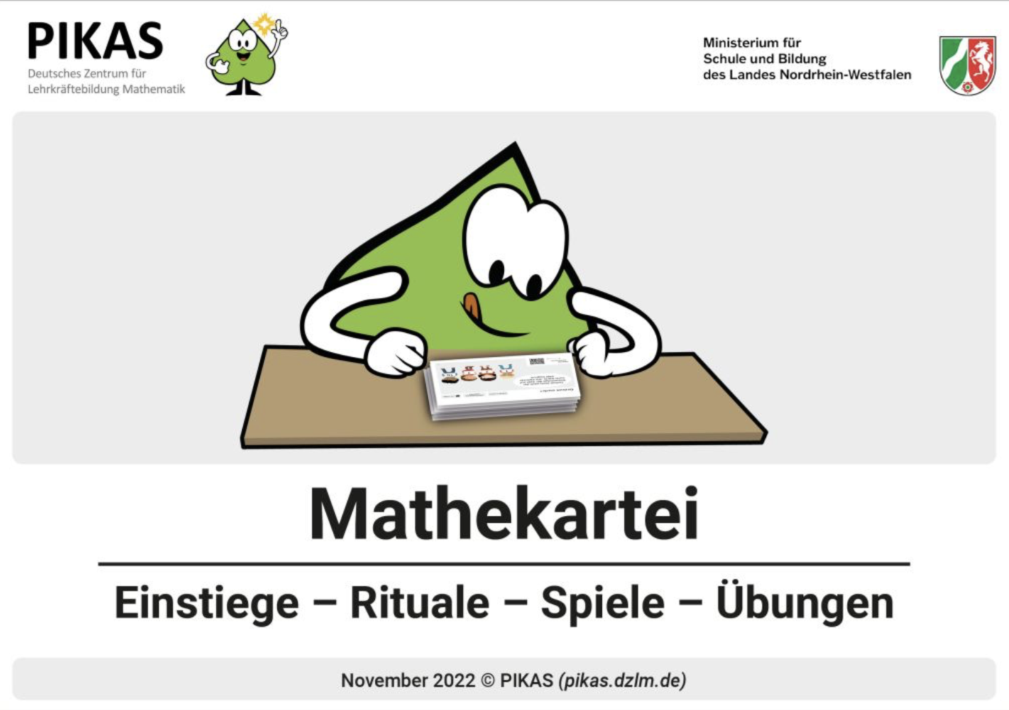
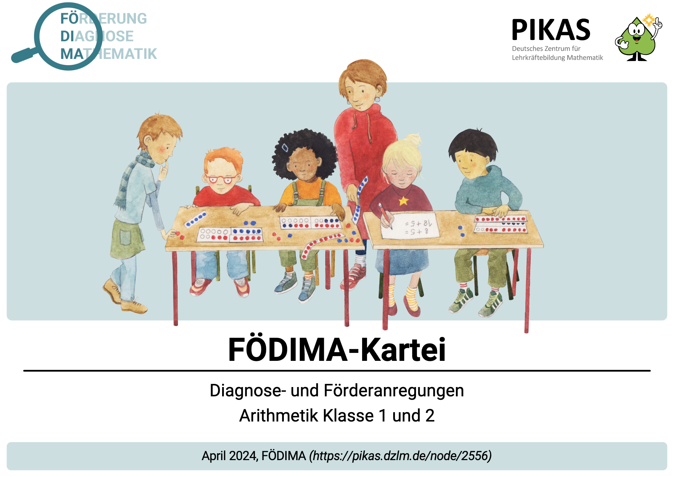

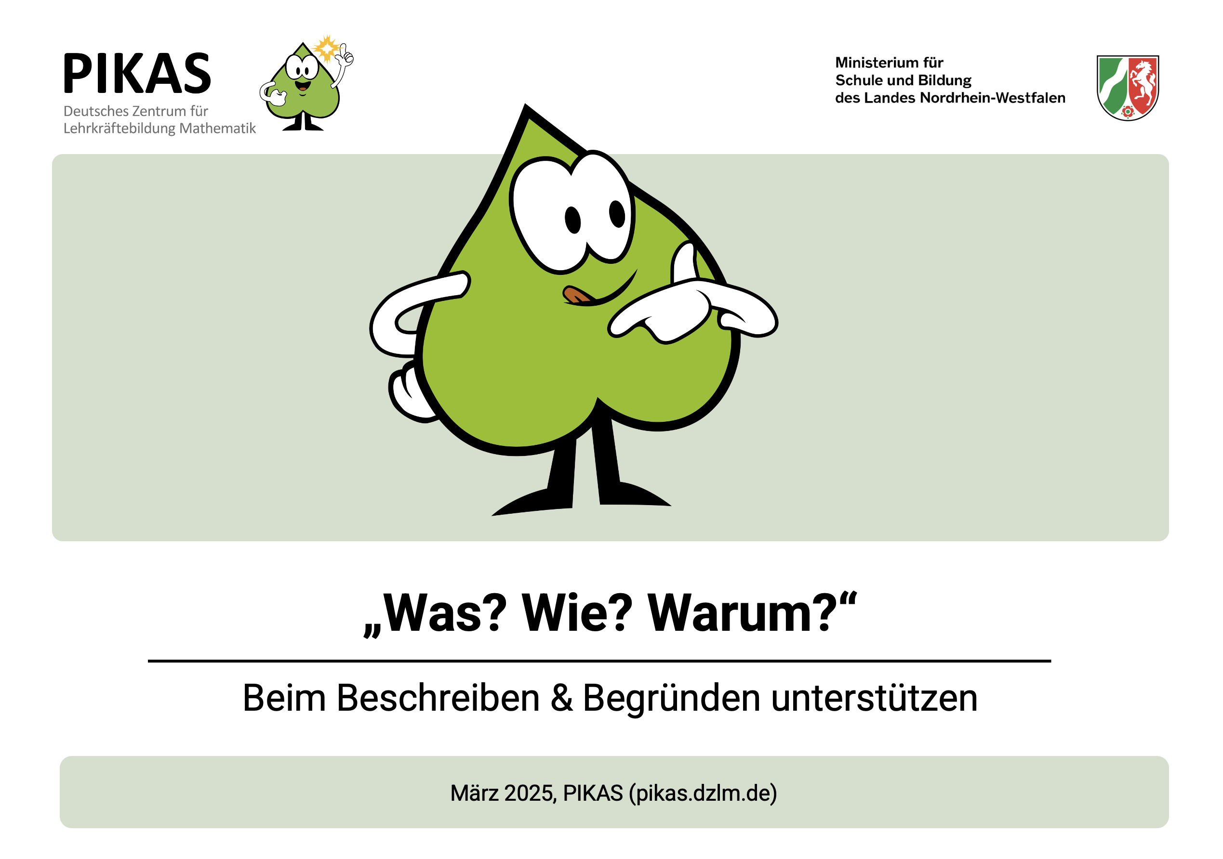
Darstellen am Beispiel ‚Zahlenraupen‘
Die Karteien
Ziel: Unterstützung bei der Gestaltung des eigenen Mathematikunterrichts
Inhalts- und prozessbezogene Kompetenzen integriert gedacht
pikas.dzlm.de/node/1632
pikas.dzlm.de/node/2631
Kartei „Was? Wie? Warum?“
An exemplarischen Inhalten verdeutlicht („Anlässe“)
Ziel: Übertragung auf jeweiligen Inhaltsbereich des eigenen Unterrichts
Fokus auf zwei prozessbezogene Kompetenzen
pikas.dzlm.de/node/2315
pikas.dzlm.de/node/2684
Notes:
Die Kartei WWW zeichnet im Vergleich zu den anderen Karteien aus, dass die Inhalte nicht durch die Kartei vorgeschlagen werden. Vielmehr ist das Ziel, den Unterrichtsgegenstand aufzugreifen und mittels der Kartei WWW daran die verschiedenen Beschreibungs- und Begründungsarten aufzufalten.

Slide 36
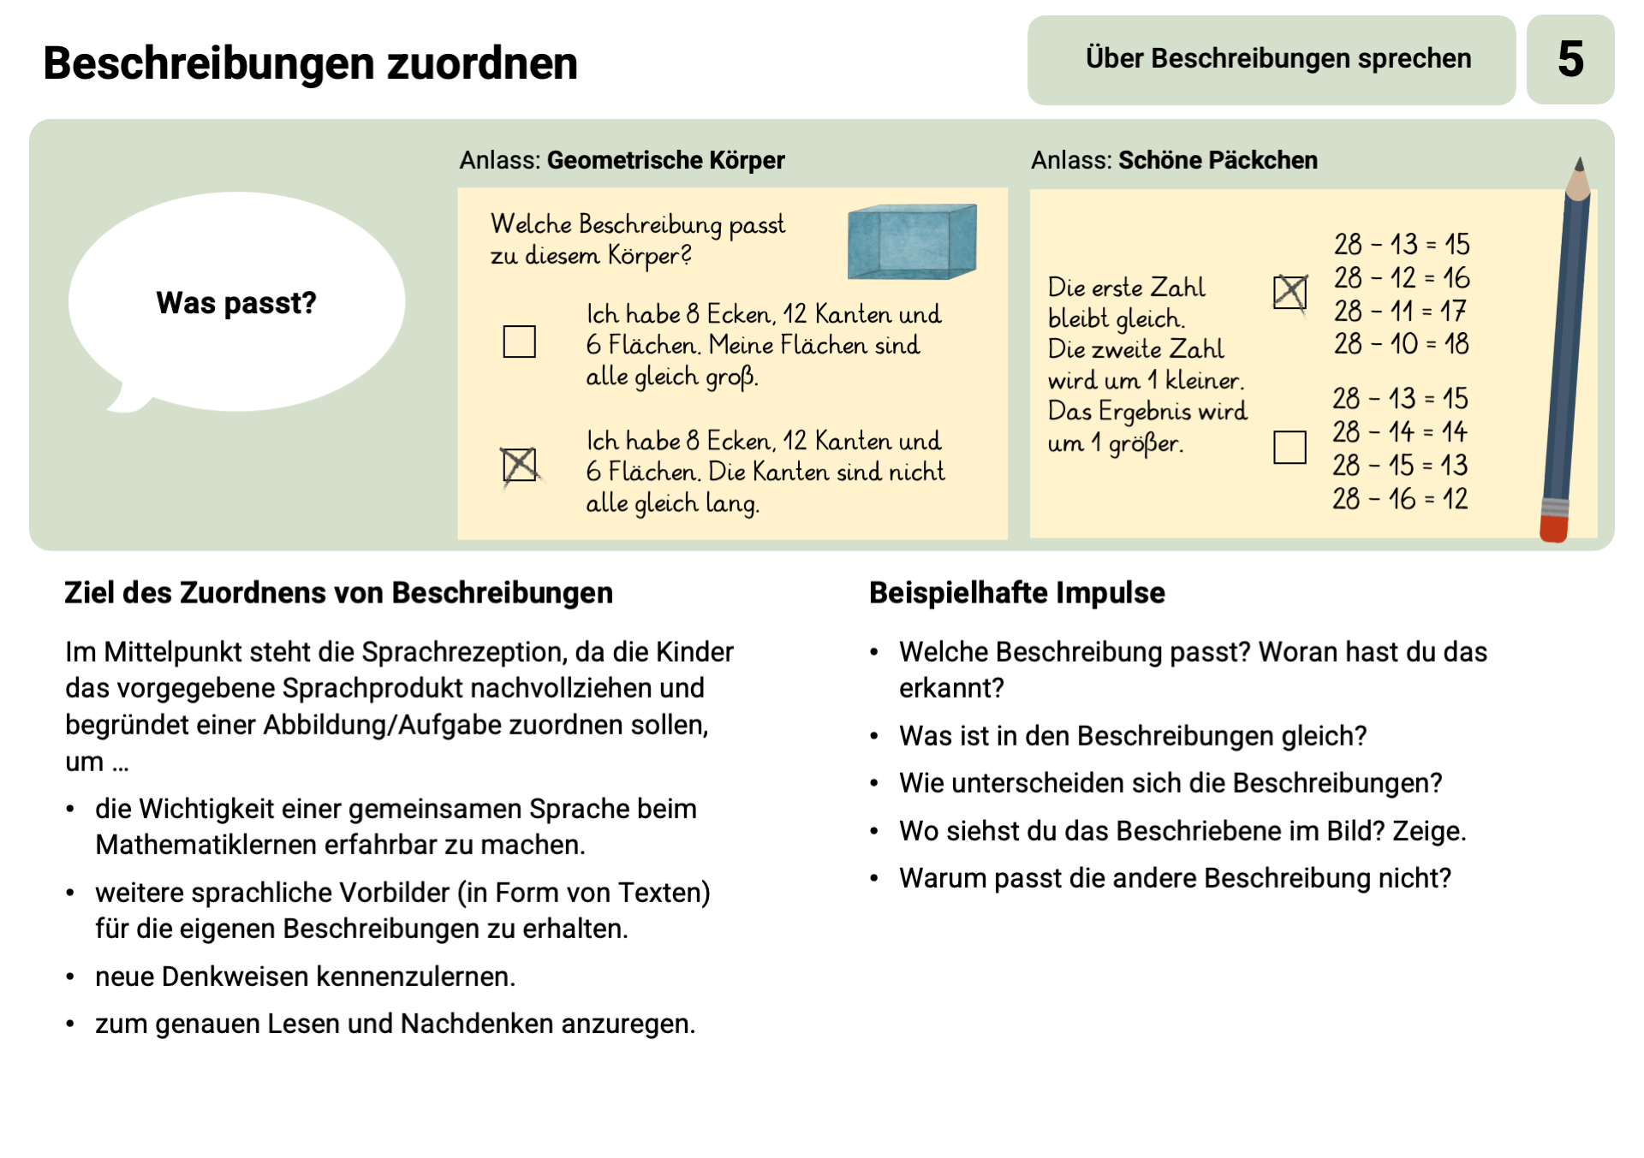
Die Kartei „Was? Wie? Warum?“
AUFBAU DER KARTEIKARTEN – VORDERSEITE
Übergreifende Beschreibungs-
bzw. Begründungsart
Konkretisierung der Beschreibungs-
bzw. Begründungsart
Zwei exemplarische Anlässe,
diese Beschreibungs-
bzw. Begründungsart
anzusprechen
Übergeordnete
Impulsfrage
Allgemeine Zielsetzung
der Beschreibungs-
bzw. Begründungsart
Beispielhafte Impulse, um
diese Beschreibungs-
bzw. Begründungsart
vertiefend zu adressieren
„Was? Wie? Warum?“-Kartei,
pikas.dzlm.de/node/2684
Notes:
Hier wird die Vorderseite der Karteikarten vorgestellt.
In den Animationen werden die einzelnen Elemente in den Blick genommen.

Slide 37
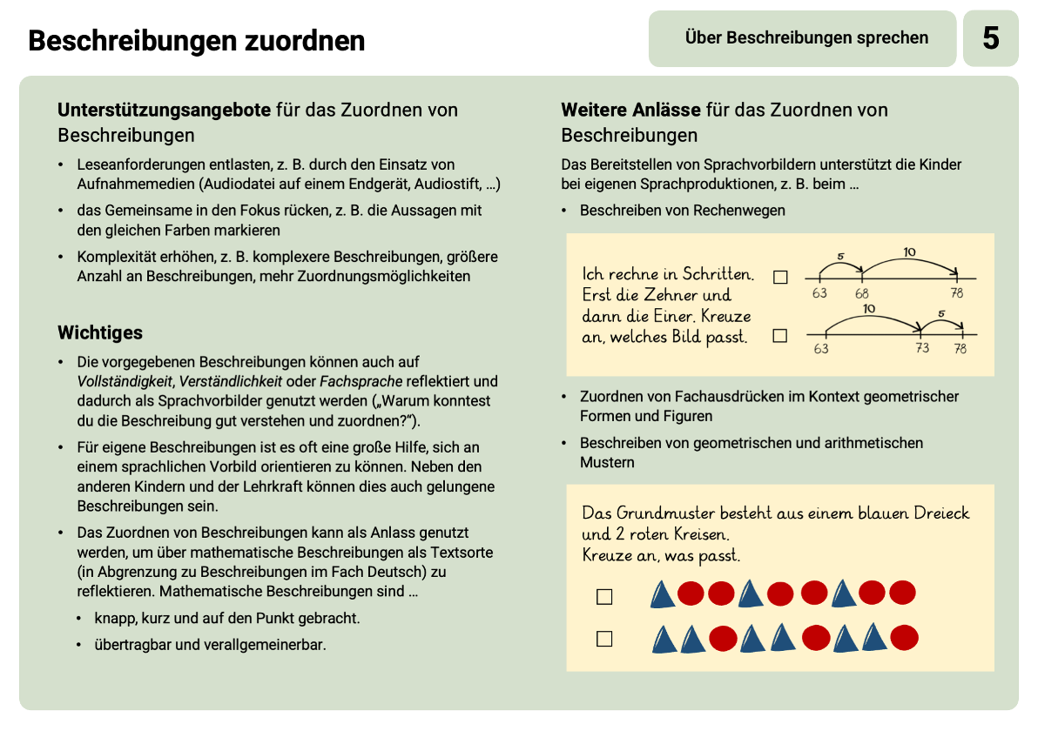
Die Kartei „Was? Wie? Warum?“
AUFBAU DER KARTEIKARTEN – RÜCKSEITE
Übergreifende Beschreibungs-
bzw. Begründungsart
Konkretisierung der Beschreibungs-
bzw. Begründungsart
Weitere (exemplarische) Anlässe,
diese Beschreibungs- bzw.
Begründungsart anzusprechen
Zentrale
Unterstützungsangebote
Wichtige Aspekte, die beim
Einsatz dieser Beschreibungs-
bzw. Begründungsart
beachtet werden sollten
„Was? Wie? Warum?“-Kartei,
pikas.dzlm.de/node/2684
Notes:
Hier wird die Rückseite der Karteikarten vorgestellt.
In den Animationen werden die einzelnen Elemente in den Blick genommen.

Slide 38
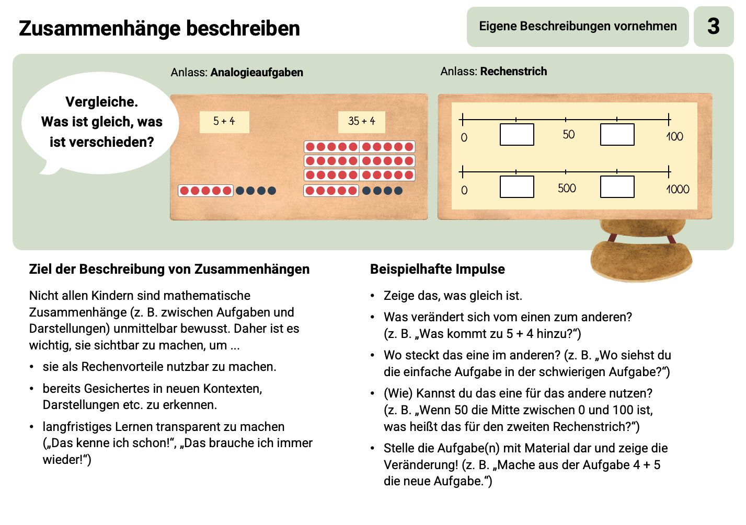

Darstellen am Beispiel ‚Zahlenraupen‘
EINSICHT IN ZUSAMMENHÄNGE MIT DER „WAS? WIE? WARUM?“ – KARTEI FÖRDERN
Um Zusammenhänge verstehen zu können, sind Darstellungen ein wichtiges Erkenntnismittel.
Aber auch zum Veranschaulichen von Zusammenhängen sind Darstellungen notwendig.
Gezielte Impulse bietet die Kartei „Was? Wie? Warum?“.
Notes:
Einige der in diesem Kapitel genutzten Impulse und Unterstützungsmaßnahmen finden sich auch in der Kartei „Was? Wie? Warum?“ wieder.
Animation: Die Einsicht in Zusammenhänge zwischen Zahlenraupen ist ein wesentliches Ziel der skizzierten Unterrichtsszene. Es wird deutlich, dass Darstellungen für ein Verständnis dieser Zusammenhänge essentiell sind.
Animation: Die Lehrkraft hat die Kinder dazu aufgerufen, Mittel zum Forschen zu nutzen, um die Veränderung der Felder der Zahlenmauer in den Blick zu nehmen.
Animation: Auch hat der Impuls „Wie verändern sich die Felder von der oberen zur unteren Zahlenraupe?“ Maja angeregt, die Zusammenhänge der Felder auszudrücken.
Es wird deutlich: Die Impulse der Kartei können und sollten an die Gegebenheiten des jeweiligen Unterrichts angepasst werden.

Slide 39
Bedeutung prozessbezogener Kompetenzen
KERNBOTSCHAFT 2
Der gezielte Einsatz
von Material und Darstellungen
unterstützt Lernende
beim Verstehen von und Sprechen über Mathematik.
Notes:
Ziel des Mathematikunterrichts sollte sein, zur bewussten Auseinandersetzung mit Darstellungen anzuregen, um sowohl den Vorstellungsaufbau als auch das Gespräch über die Einsichten zu ermöglichen.

Slide 40
Planung eines Erprobungsauftrags
AKTIVITÄT
Nehmen Sie Ihr nächstes Unterrichtsthema in den Blick.
Welches konkrete Lernziel verfolgen Sie und inwiefern können Darstellungen als Anschauungs- und Erkenntnismittel hierbei unterstützen?
Welche Aufgabe bietet sich an?
Wie kann das Darstellen die Lernenden beim Verstehen und beim Gespräch über Mathematik unterstützen?
Welche Unterstützungsmöglichkeiten möchten Sie berücksichtigen (z. B. sprachliche Hilfen, Mittel und Tipps zum Forschen, …)?
Welche Impulse könnten sinnvoll sein, damit die Kinder Darstellungen produktiv nutzen können?
Notes:
Die Teilnehmenden haben die Gelegenheit, ihr aktuelles oder anstehendes Unterrichtsthema gezielt in den Blick zu nehmen.
Ausgehend von dem selbst gewählten Inhalt kann nun überlegt werden, inwiefern der Einbezug von Darstellungen die Lernenden beim Verstehen und Sprechen über Mathematik unterstützen können.
Selbstverständlich ist es ebenfalls denkbar, einen der heute vorgestellten Inhaltsbereiche, Aktivitäten der Mathe- und Schulanfangskartei in den Blick zu nehmen und entsprechend anzureichern.

Slide 41
Gliederung
Bedeutung prozessbezogener Kompetenzen
Darstellen am Beispiel ‚Zahlenraupen‘
Kommunizieren am Beispiel ‚Wimmelbild – Anzahlen‘
Argumentieren am Beispiel ‚Multiplikation verstehen‘
Reflexion und Planung eines Erprobungsauftrags
41

Slide 42
Hintergrundinformationen für Moderierende
Allgemeine Hinweise zum Kommunizieren
Auf den folgenden Folien wird anhand einer beispielhaften Situation aus dem Klassenraum das mathematische Kommunizieren betrachtet. Mathematische Gespräche – so Aussage der Kernbotschaft am Ende – haben das Potential, sprachliches und fachliches Lernen miteinander zu verbinden und so das Lernen von- und miteinander zu ermöglichen. Hierbei sollten die Lernenden selbst möglichst sprachlich aktiv werden, weshalb die Gespräche zwischen den Lernenden im Fokus stehen.
Die Situation beginnt hingegen in einer gemeinsamen Plenumsphase, in der die Grundlage für die Gespräche der Lernenden gelegt wird. Es wird deutlich, dass die Fokussierung auf die Mathematik in den Aussagen der Lernenden eine Herausforderung des Mathematikunterrichts ist, der durch gezielte Impulse begegnet werden kann.
In mathematischen Gesprächen zwischen Lernenden wechselt die Lehrkraft zunehmend in eine unterstützende Rolle, die die Kommunikation durch gezielte Impulse anregt und durch gezielte Unterstützungsmaßnahmen begleitet. Hierbei können sprachliche Herausforderungen, aber auch konzeptuelle Verständnisunterschiede dazu führen, dass das mathematische Gespräch nicht auf Anhieb gelingt. Es wird deutlich, dass auch mathematische Gespräche ein Lerngegenstand sind und das Sprechen über Mathematik nicht von Heute auf Morgen gelingen wird. Vielmehr sollte das Kommunizieren nach und nach ein fester Bestandteil des Mathematikunterrichts werden.

Slide 43

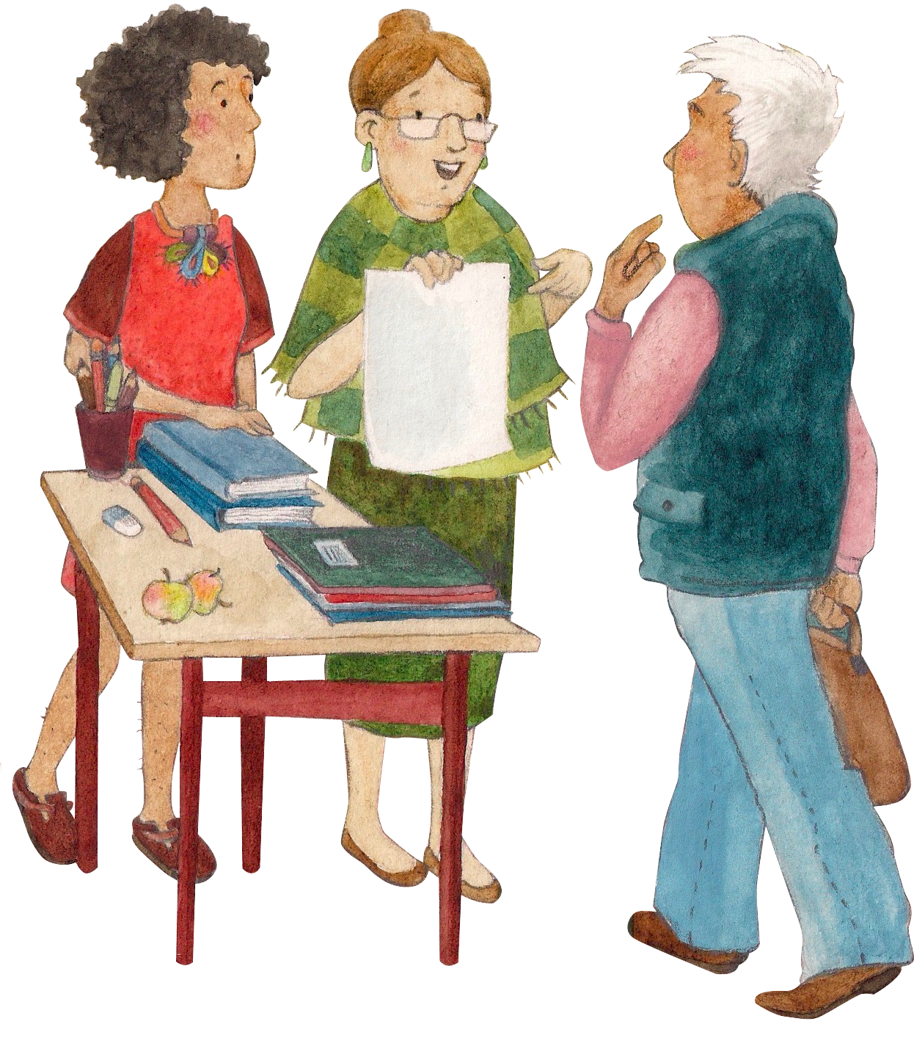

Kommunizieren am Beispiel ,Wimmelbild – Anzahlen´
PROZESSBEZOGENE KOMPETENZ KOMMUNIZIEREN
Mir ist wichtig, dass die Kinder voneinander lernen können.
Ich finde wichtig, dass die Kinder lernen, über Mathematik zu sprechen.
Über Mathematik sprechen
Von- und miteinander lernen
Ja, aber es soll ja nicht immer so sein, dass die Starken erklären und die Schwachen hören zu –
Die Kinder sollen auch miteinander sprechen und lernen.
Notes:
Nicht nur die Auseinandersetzung mit dem mathematischen Gegenstand an sich, sondern auch Gespräche über die Mathematik sollten ein fester Bestandteil des Mathematikunterrichts werden. Dass das Kommunizieren verschiedene zentrale Elemente mit sich bringt, wird im Folgenden deutlich.
Animation: Die Lehrkraft drückt aus, dass mathematische Gespräche nicht von heute auf morgen eingeführt werden können. Vielmehr ist auch das mathematische Kommunizieren selbst ein Lerngegenstand und sollte fortlaufend angeregt und unterstützt werden.
Animation: Mathematische Gespräche in den Unterricht zu integrieren, kann helfen, verschiedene Ziele zu verfolgen. So ist unter anderem das Lernen von- und miteinander ein zentrales Element: Die Lernenden äußern eigene Sichtweisen und Entdeckungen und durchdenken dabei ihren eigenen Lösungsprozess. Ebenso vollziehen sie die Äußerungen anderer Kinder nach und setzen sie mit den eigenen in Beziehung.
Animation: Sprachliches und fachliches Lernen sollten im Mathematikunterricht also integriert gedacht werden. Hierbei kommt der Lehrkraft eine zentrale Rolle zu, die nicht nur als Sprachvorbild wirken, sondern auch gezielte Impulse zum Kommunizieren setzen kann.

Slide 44
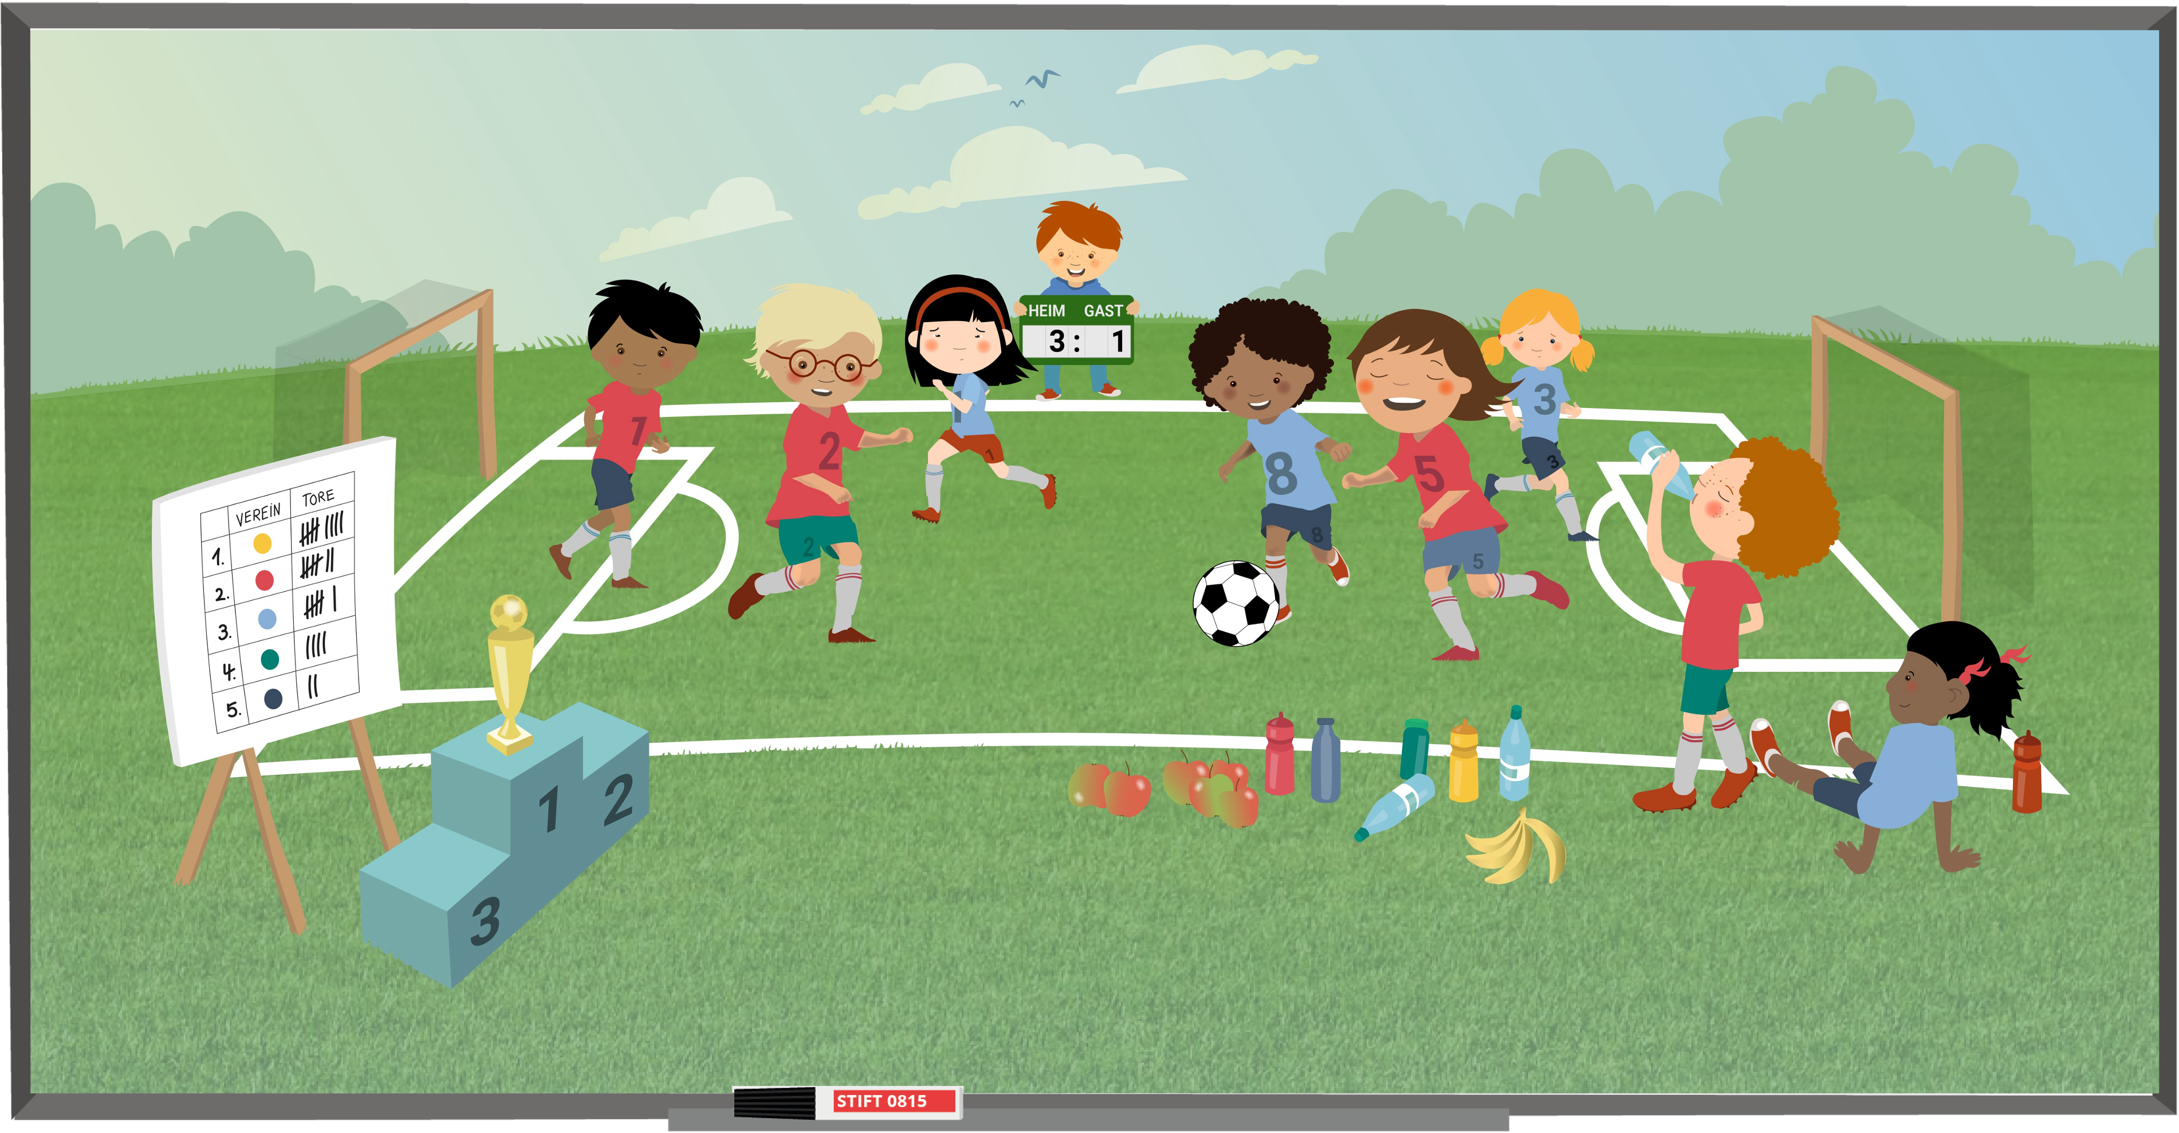
Kommunizieren am Beispiel ,Wimmelbild – Anzahlen‘
Über Mathematik sprechen
Was siehst du auf dem Bild? Erzähle.
Pokal …
Drei blaue und drei rote Kinder.
Also sechs.
Gelb ist auf dem ersten Platz.
Fußball.
Rot gegen blau.
3 zu 1
Notes:
Die Bedeutung des Kommunizierens und mögliche Unterstützungsangebote werden nun an einem Unterrichtsbeispiel verdeutlicht.
Inhaltlich geht es um die Kurzaktivität „Wimmelbild – Anzahlen“ aus der Kartei Mathematik am Schulanfang (Nr. 26).
Zahlen können in vielen verschiedenen Situationen in der Umwelt wahrgenommen werden. Sie müssen nicht immer als Zahlsymbol geschrieben stehen, sondern können als Anzahlen erkannt werden oder in anderen Darstellungen z.B. einer Strichliste vorkommen.
In der Sportplatzsituation werden verschiedene Darstellungen in der Umwelt aufgegriffen und mit den Zahlsymbolen verknüpft.
Ziel der Übung: Die Kinder identifizieren verschiedene Zahldarstellungen und Anzahlen in einem Wimmelbild und benennen diese.
Animation: Die Lehrkraft kann die Lernenden dazu anregen, mathematische Auffälligkeiten des Bildes in den Blick zu benennen. Durch entsprechende Fragestellungen kann sie dazu anregen, dass bestimmte Zahlaspekte gezielt in den Blick genommen werden. Auch wenn die Lernenden nicht-arithmetische Auffälligkeiten benennen könnten, fokussieren wir im folgenden Anzahlen und Positionen genauer.
Animation: Die Äußerungen der Lernenden können äußerst heterogen sein. Während einzelne Kinder außermathematische Elemente fokussieren…
Animation: … könnte es anderen bereits gelingen, Ziffern zu erkennen und zu versprachlichen. Auch deutet das Kind in der Mitte das Geteilt-Zeichen als „zu“.
Animation: Eine weitere Auffälligkeit, die die Kinder benennen könnten, ist die Rangfolge der teilnehmenden Teams. Pauls Aussage „Gelb ist auf dem ersten Platz“ drückt ein Verständnis von Zahlen im Sinne des Ordinalzahlaspekts aus.
Animation: Wieder andere Kinder könnten Anzahlen bereits erfassen, benennen und addieren.
Dieser fachlichen und sprachlichen Heterogenität im Unterricht zu begegnen, stellt eine besondere Herausforderung dar. Das Kommunizieren kann helfen, diesem Umstand zu begegnen und ihn produktiv zu nutzen. Hierzu sind gezielte sprachliche Impulse notwendig

Slide 45
Kommunizieren am Beispiel ,Wimmelbild – Anzahlen‘
Ich möchte gerne tiefgehender mit allen Kindern über Mathematik sprechen.
Über Mathematik sprechen
DENKMOMENT
Welchen Impuls würden Sie setzen, um das Mathematische der Wimmelbild-Situation zu adressieren?
Pokal …
Drei blaue und drei rote Kinder.
Also sechs.
Gelb ist auf dem ersten Platz.
Fußball.
Rot gegen blau.
3 zu 1
Notes:
Nicht nur die inhaltsbezogenen, sondern auch die prozessbezogenen Kompetenzen der Lernenden können also äußerst heterogen sein. Dieser Heterogenität zu begegnen, stellt daher nicht selten eine Herausforderung des Mathematikunterrichts – auch bereits in der Schuleingangsphase – dar.
Die Lehrkraft möchte das Sprechen über Mathematik zu einem festen Bestandteil ihres Unterrichts machen.
Animation: Denkmoment: Welchen Impuls würden Sie setzen, um das Mathematische der Wimmelbild-Situation zu adressieren?

Slide 46
Kommunizieren am Beispiel ,Wimmelbild – Anzahlen´
DAS MATHEMATISCHE GEZIELT IN DEN BLICK NEHMEN
Über Mathematik sprechen
Von- und miteinander lernen
Mir ist wichtig, dass alle Kinder über Mathematik sprechen und sich darauf fokussieren.
In der Plenumsphase versucht die Lehrkraft, die Grundlage für mathematische Gespräche zu legen.
Rolle: Sprachvorbild und Moderation
… doch wie kann ich dazu anregen, dass die Kinder miteinander sprechen?
Anschließend sollen die Lernenden selbst sprachlich tätig werden.
Rolle: Impulsgebung & Unterstützung
Notes:
Die Lehrkraft möchte die Lernenden dazu anregen, das Mathematische gezielt in den Blick zu nehmen, um die Grundlage für mathematische Gespräche zu legen.
Animation: Auch wenn gemeinsame Einstiegsphasen eine gute Grundlage darstellen können, damit alle Lernenden sich mit demselben mathematischen Gegenstand auseinandersetzen, können insbesondere die mathematischen Gespräche zwischen den Lernenden zu einer produktiven Auseinandersetzung führen. Doch auch das Kommunizieren untereinander ist zunächst ein Lerngegenstand und sollte sich zunehmend im Verlauf des Mathematikunterrichts entwickeln.
Animation: In der Einstiegsphase hat die gesamte Lerngruppe den Lerngegenstand in einem Unterrichtsgespräch kennengelernt. Ziel der Lehrkraft war es, eine Grundlage für mathematische Gespräche zu legen und die Lernenden zu unterstützen, das Mathematische in den Blick zu nehmen. Hier war die Lehrkraft aktiv in das Geschehen eingebunden und fungierte als Moderation, indem sie durch gezielte Impulse zu Sprachhandlungen anregte, und zugleich als Sprachvorbild, indem die Ausdrücke der Lernenden aufgegriffen und ausgeschärft wurden.
Animation: In der nun anschließenden Auseinandersetzung möchte die Lehrkraft weiter in den Hintergrund treten. Ihr Ziel ist es, dass alle Lernenden möglichst selbst sprachlich aktiv werden und sich miteinander austauschen. Die Rolle der Lehrkraft ist nun eher unterstützend, indem sie die einzelnen Gespräche der Lernenden durch Impulse zum Weiter-denken und Weiter-sprechen anregt.

Slide 47
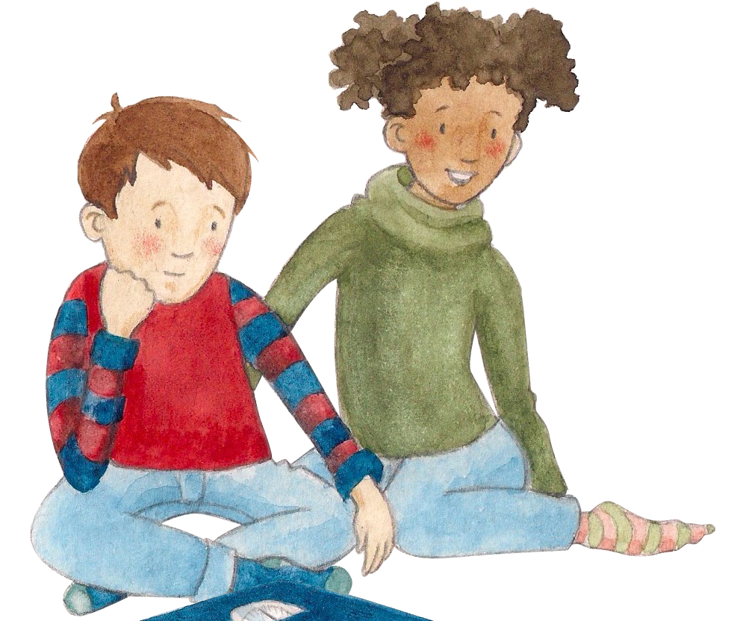
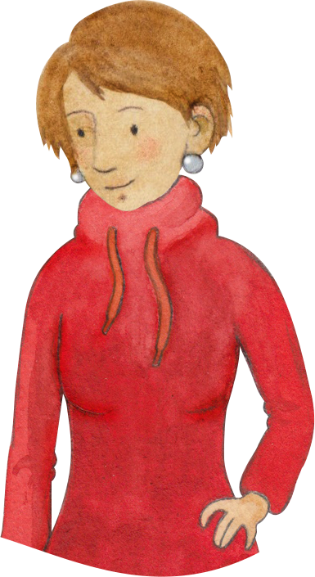
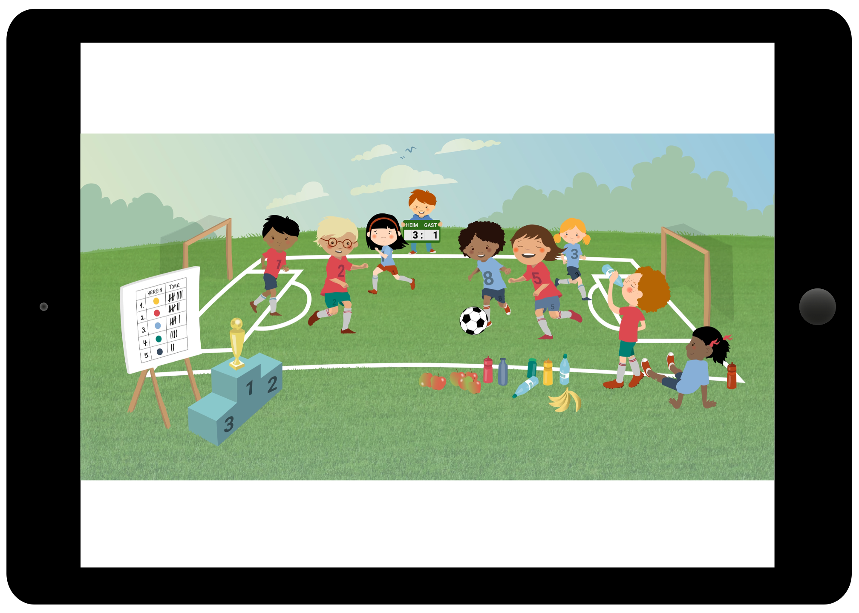
Kommunizieren am Beispiel ,Wimmelbild – Anzahlen´
Von- und miteinander lernen
?
Wie kann ich die Lernenden unterstützen, die eigenen Entdeckungen für andere nachvollziehbar in Worte zu fassen?
Bei die einen ist es 3 und bei die anderen ist es 1.
Notes:
Die Lernenden gehen in Kleingruppen zusammen und tauschen sich über ihre Entdeckungen im Wimmelbild aus. Die Lehrkraft beobachtet die einzelnen Kleingruppen und setzt ggf. weiterführende Impulse oder stellt Unterstützungsmöglichkeiten bereit. Denn auch wenn das Ziel ist, dass die Lernenden möglichst eigenständig kommunizieren, bestehen doch oftmals sprachliche Herausforderungen, die das Gelingen der mathematischen Gespräche erschweren:
Animation: Ein Kind hat erkannt, dass ein Team 3 Tore und das andere Team 1 Tor geschossen hat. In seiner Aussage kann es diese Einsicht jedoch nicht so ausdrücken, dass das andere Kind diese nachvollziehen kann.
Animation: Das andere Kind kann also aufgrund sprachlicher Herausforderungen die inhaltliche Aussage nicht nachvollziehen, auch wenn es durchaus den Inhalt per se verstehen könnte.
Animation: Die Lehrkraft beobachtet das Gespräch und fragt sich, welche Impulse und Unterstützungen möglich sind, damit die sprachlichen Herausforderungen das mathematische Gespräch nicht einschränken.

Slide 48
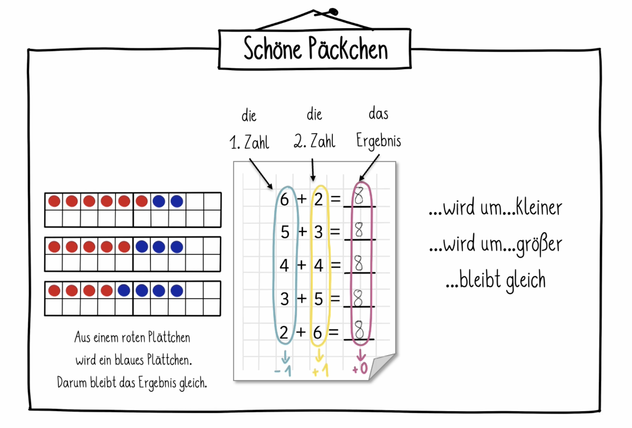
Kommunizieren am Beispiel ,Wimmelbild – Anzahlen´
Mathematik sprachbildend unterrichten
Modul 1
Von- und miteinander lernen
Mathematische Gespräche (durch sprachliche Unterstützung) ermöglichen
…
Gemeinsame Unterrichtssprache mit Sprachspeichern entwickeln
Darstellungen vernetzen
Beschreibungen mit Mitteln zum Forschen präzisieren
Notes:
Sprachliche Unterstützungsmaßnahmen können also das Gelingen von mathematischen Gesprächen unterstützen oder überhaupt erst ermöglichen. Erneut wird deutlich, dass das Kommunizieren im Mathematikunterricht langfristig integriert werden muss, um zu gelingen. Mit zunehmenden Kompetenzen im Kommunizieren kann die Lehrkraft mehr und mehr in den Hintergrund treten und die Lernenden können selbstständig auf die bekannten Unterstützungsmittel zurückgreifen.
Animation (baut sich nacheinander auf): Einige Unterstützungsmöglichkeiten wurden im 1. Modul der Veranstaltungsreihe „Mathematik sprachbildend unterrichten“ diskutiert. Sie haben unter anderem zum Ziel, eine gemeinsame Unterrichtssprache zu etablieren und Darstellungen möglichst anschaulich und vernetzt einzubinden, um das Kommunizieren zu unterstützen.
Animation: In Bezug auf die skizzierte Unterrichtssituation kann die Vernetzung von Darstellungen und der Einbezug von Mitteln zum Forschen besonders unterstützen.

Slide 49
Kommunizieren am Beispiel ,Wimmelbild – Anzahlen´
Mathematik sprachbildend unterrichten
Modul 1
Von- und miteinander lernen
Mathematische Gespräche (durch sprachliche Unterstützung) ermöglichen
Markiere auf dem Bild, wo du die Zahlen sehen kannst.
Ein Team hat also mehr Tore als das andere Team geschossen.
Zeige mit Plättchen, wie viele Tore mehr das Team geschossen hat.
Darstellungen vernetzen
Beschreibungen mit Mitteln zum Forschen präzisieren
Notes:
Die Lehrkraft kann durch gezielte Impulse die Kommunikation unterstützen.
In der unteren Aussage wird zudem deutlich, dass sie als sprachliches Vorbild Ausdrücke (z. B. mehr als) zur Verfügung stellen kann, auf die die Lernenden wiederum in ihren sprachlichen Produktionen zurückgreifen können.

Slide 50
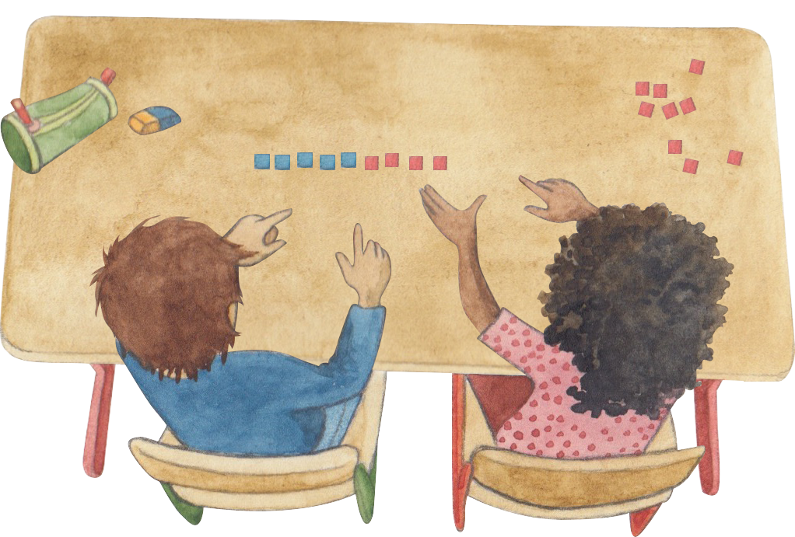
Kommunizieren am Beispiel ,Wimmelbild – Anzahlen´
Wie kann ich dabei unterstützen, die anderen Entdeckungen nachzuvollziehen und sich auszutauschen?
Von- und miteinander lernen
DENKMOMENT
Wie können die Kinder in ihrem mathematischen Gespräch unterstützt werden?
2 + 4
Ich sehe 6-1 bei den Flaschen.
Wieso minus?
Notes:
Die Lehrkraft beobachtet weitere mathematische Gespräche aus der Lerngruppe.
Animation (baut sich nacheinander auf): Ein Kind ordnet den Flaschen des Wimmelbildes die Aufgabe 6-1 zu. Es kann vermutet werden, dass sie 6 der Gesamtzahl der Flaschen zuordnet und die umgefallene Flasche davon abzieht. Diese Auffälligkeit ist nicht nur konzeptuell in der Schuleingangsphase nicht für alle Kinder unmittelbar verständlich, sondern auch sprachlich komplex.
→ Das Kind im grünen Oberteil ordnet den Flaschen eine andere Aufgabe zu und erkennt zwei Gruppen, die es als Additionsaufgabe 2+4 zusammenfasst.
Animation: Aufgrund der unterschiedlichen Vorstellungen und der sprachlichen Komplexität gelingt es beiden Kindern nicht, das eigene Verständnis nachvollziehbar auszudrücken und das Verständnis der anderen Kinder nachzuvollziehen.
Animation: Die Lehrkraft möchte die Lernenden nun dazu anregen, das mathematische Gespräch inhaltlich zu vertiefen: Wenn die Lernenden die anderen Entdeckungen gegenseitig nachvollziehen können, können sie ihr inhaltliches Verständnis vertiefen und so von- und miteinander lernen. Denkmoment: Wie können Kinder in ihrem mathematischen Gespräch unterstützt werden?

Slide 51
Kommunizieren am Beispiel ,Wimmelbild – Anzahlen´
Von- und miteinander lernen
Mathematische Gespräche (durch sprachliche Unterstützung) ermöglichen
Mathematische Gespräche vertiefen und über Beschreibungen sprechen
Gemeinsame Unterrichtssprache mit Sprachspeichern entwickeln
Darstellungen vernetzen
Beschreibungen mit Mitteln zum Forschen präzisieren
Lege die passende Minusaufgabe mit Plättchen. Erkläre, wieso die Aufgabe zum Bild passt.
Welche Aufgabe hast du im Bild gesehen? Beschreibe.
Können beide Aufgaben zum Bild passen?
Markiere auf dem Bild, wo du die Zahlen sehen kannst.
Notes:
Erneut können Mittel zum Forschen und die Vernetzung von Darstellungen unterstützend wirken. Diesmal fungieren Darstellungen nicht nur als Anschauungsmittel, sondern auch als Erkenntnismittel:
Animation: Denn durch Darstellungen können die Lernenden eigene und fremde Aussagen in Beziehung zueinander setzen und sich gegenseitig nachvollziehen.
Um den Nachvollzug anderer Aussagen weiter zu unterstützen, bieten sich weitere Impulse an, die in der Kartei „Was? Wie? Warum“ zusammengestellt sind. Dies wird im Folgenden kurz aufgegriffen.

Slide 52
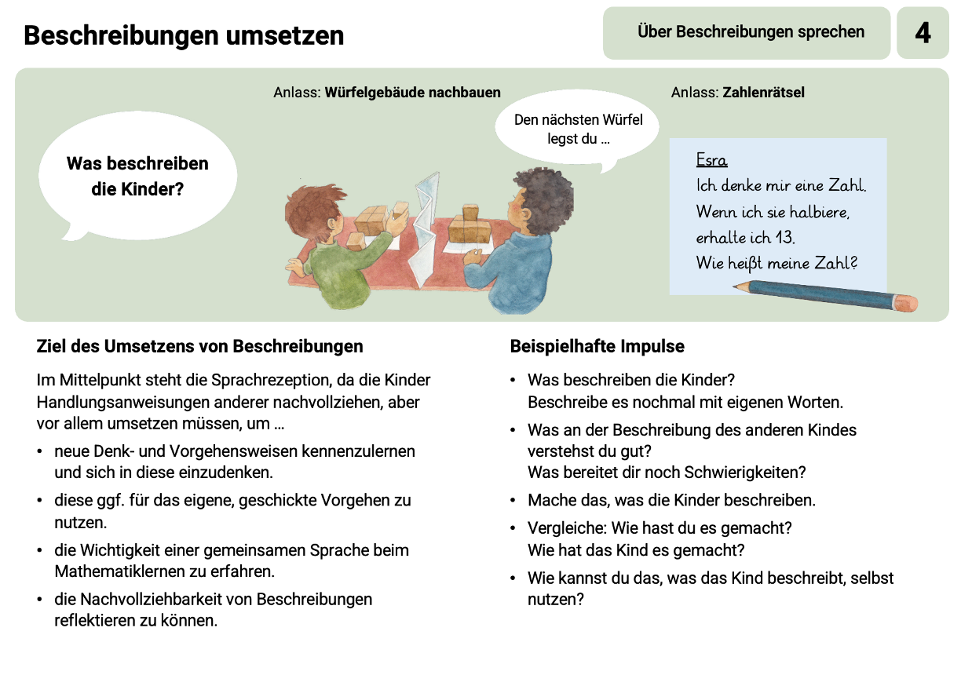
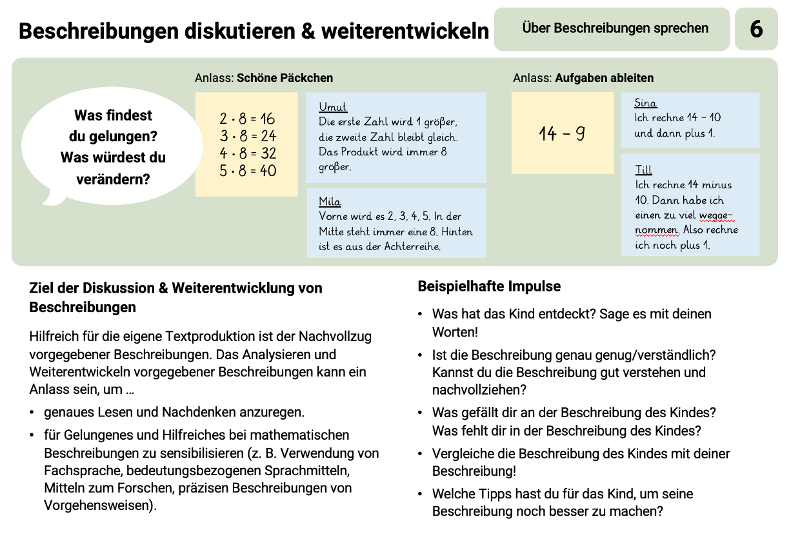
Kommunizieren am Beispiel ,Wimmelbild – Anzahlen´
Von- und miteinander lernen
Mathematische Gespräche (durch sprachliche Unterstützung) ermöglichen
Mathematische Gespräche vertiefen und über Beschreibungen sprechen
Gemeinsame Unterrichtssprache mit Sprachspeichern entwickeln
Darstellungen vernetzen
Beschreibungen mit Mitteln zum Forschen präzisieren
Über Beschreibungen sprechen
Notes:
Wenn mathematische Gespräche nicht nur den mathematischen Gegenstand, sondern auch die mathematischen Sprachhandlungen (hier: Beschreibungen) zum Thema machen, können sie inhaltlich in die Tiefe gehen und zum Erkenntnisgewinn beitragen. Die Karteikarten „Beschreibungen umsetzen“ und „Beschreibungen diskutieren & weiterentwickeln“ bieten sich im Kontext des Wimmelbildes besonders an.

Slide 53
Kommunizieren am Beispiel ,Wimmelbild – Anzahlen´
LERNEN VON- UND MITEINANDER MIT DER „WAS? WIE? WARUM?“ – KARTEI FÖRDERN
Notes:
Animation: Durch gezielte Impulse können die Lernenden angeregt werden, die Beschreibungen des anderen Kindes nachzuvollziehen und umzusetzen. Hierzu wurden die Impulse an den Unterrichtsinhalt angepasst: Die Frage „Was beschreibt das andere Kind? Beschreibe es nochmal mit eigenen Worten“ könnte dazu anregen, die Aussage des anderen Kindes inhaltlich zu durchdenken.
Animation: Auch können die Lernenden dazu angeregt werden, sich über die Beschreibungen der anderen Kinder selbst auszutauschen. Für gelingende mathematische Gespräche ist es wichtig, Verständnisschwierigkeiten zu benennen und ein gemeinsames Verständnis im Gespräch auszuhandeln. Die mit der Lupe fokussierten Impulse könnten besonders in Bezug auf mathematische Gespräche über Wimmelbilder unterstützend wirken.

Slide 54
Kommunizieren am Beispiel ,Wimmelbild – Anzahlen´
KOMMUNIZIEREN HILFT BEIM VERSTEHEN VON INHALTEN
Von- und miteinander lernen
Kommunikation trägt maßgeblich zur Sortierung der Gedanken bei
Beim Verbalisieren der eigenen Gedanken sind die Kinder kognitiv aktiviert, d. h. sie durchdenken ihre eigenen Vorgehensweisen oder Lösungswege intensiver. Fehllösungen werden oftmals von selbst erkannt.
Das Gelernte wird besser behalten
Durch die kognitive Aktivität während des Verbalisierens wird das Gelernte besser im Gedächtnis verankert, sodass die Lerninhalte länger behalten werden. Die kognitive Durchdringung wird erhöht.
Kinder lernen voneinander andere bzw. neue Vorgehensweisen kennen
Um das eigene Repertoire an Vorgehensweisen und Lösungswegen zu erweitern, bedarf es neuer Anregungen durch andere Kinder. Wie sind diese vorgegangen? Auch Kinder, die sich kaum an austauschenden Gesprächen beteiligen, können in diesen Austauschphasen sehr viel lernen.
(Götze, 2007)

Slide 55
Bedeutung prozessbezogener Kompetenzen
KERNBOTSCHAFT 3
Mathematische Gespräche können das Lernen von- und miteinander ermöglichen, da sie sprachliches und fachliches Lernen miteinander verbinden.
Notes:
Ziel des Mathematikunterrichts sollte sein, mathematische Gespräche bewusst und gezielt einzufordern und durch gezielte Impulse zu unterstützen, um ein Lernen von- und miteinander zu ermöglichen.

Slide 56
Planung eines Erprobungsauftrags
AKTIVITÄT
Ergänzen Sie Ihre Überlegungen nun um Unterstützungsmöglichkeiten für das Kommunizieren.
Planen Sie, wie Sie das Kommunizieren gezielt anregen und unterstützen können.
Welche Aufgabe bietet sich an?
Wie kann das Kommunizieren die Lernenden beim Lernen von- und miteinander unterstützen?
Welche Unterstützungsmöglichkeiten möchten Sie berücksichtigen (z. B. sprachliche Hilfen, Mittel und Tipps zum Forschen, Partner-/Gruppenarbeit, …)?
Welche Impulse könnten sinnvoll sein, damit die Kinder mathematische Gespräche führen können?
Welche Fachwörter/-sprache benötigen die Kinder, um sich austauschen zu können?
Notes:
Die Teilnehmenden haben die Gelegenheit, ihr aktuelles oder anstehendes Unterrichtsthema gezielt in den Blick zu nehmen.
Ausgehend von dem selbst gewählten Inhalt kann nun überlegt werden, inwiefern der Einbezug von Darstellungen die Lernenden beim Verstehen und Sprechen über Mathematik unterstützen können.
Selbstverständlich ist es ebenfalls denkbar, einen der heute vorgestellten Inhaltsbereiche, Aktivitäten der Mathe- und Schulanfangskartei in den Blick zu nehmen und entsprechend anzureichern.

Slide 57
Hintergrundinformationen für Moderierende
ARGUMENTIEREN / BEGRÜNDEN
Argumentieren, Begründen und Beweisen sind drei Begriffe, die stark miteinander zusammenhängen, wobei sie begrifflich durchaus unterschiedliche Bedeutungen aufweisen:
Während „Beweisen“ eine äußerst starke formale Strenge aufweist, ist das „Begründen“ ein breiterer Begriff, der u.a. auch inhaltlich-anschauliche Begründungen zulässt. „Argumentieren“ rahmt diese Begriffe und unterstreicht insbesondere die Notwendigkeit von Begründungsanlässen sowie den sozialen Prozess im Klassenzimmer.
Aufgrund seiner Bedeutung weist der Lehrplan NRW Mathematik Grundschule das „Argumentieren“ als prozessbezogene Kompetenzerwartung aus. Von den Kindern wird dabei erwartet, dass sie Sachverhalte mathematisch begründen können sollen.
Begründungsaufforderungen werden dabei vielfach nicht mit einem „Begründe.“ gesetzt. In gängigen Schulbüchern sind für die Adressierung des Begründens häufig Ausdrücke, wie „Erkläre“ zu finden, die in der Regel darauf abzielen, dass Lernende untersuchen, warum etwa bestimmte Zusammenhänge bestehen (oder nicht).

Slide 58
Gliederung
Bedeutung prozessbezogener Kompetenzen
Darstellen am Beispiel ‚Zahlenraupen‘
Kommunizieren am Beispiel ‚Wimmelbild – Anzahlen‘
Argumentieren am Beispiel ‚Multiplikation verstehen‘
Reflexion und Planung eines Erprobungsauftrags
58
Notes:
In der Animation wird der Punkt „Argumentieren am Beispiel ‚Multiplikation verstehen‘“ hervorgehoben, damit die Teilnehmenden wissen, welches Kapitel nun näher thematisiert wird.

Slide 59

Argumentieren am Beispiel ‚Multiplikation verstehen‘
GRUNDLAGEN SCHAFFEN FÜR WEITERE LERNPROZESSE
Langfristigkeit
statt Kurzfristigkeit
Multiplikatives Denken als ein Denken in Bündeln
Multiplikatives Denken
in anderen Zahlbereichen
Denken in (ganzen) Sprüngen/ Schritten
$\frac{1}{3}$ · 4 das ist ein Drittel
von einem Vierer.
$\frac{1}{3}$ · $\frac{1}{4}$ das ist ein Drittel
von einem Viertel.
Additives
Denken
3 · 4
Das sind 3 Vierer, also 12.
4, 8, 12
Immer ein Vierer weiter.
3 · 4 =
4 + 4 + 4 =
8 + 4 =
10 + 2 = 12
Das Zählen und Denken in gleich großen Schritten ermöglicht langfristig ein Weiterlernen.
(Götze & Baiker, 2021)
Notes:
Sich vom additiven Denken zu lösen bedeutet, in ganzen Einheiten – in diesem Fall in Vierern – denken zu können. Das Zählen in Schritten darf nicht als stumpfes Aufsagen der Reihen verstanden werden, sondern z. B. als ein Springen am Zahlenstrahl: Einen Vierersprung weiter. Diese Vorstellung mündet in der Grundschule in der multiplikativen Deutung von 3·4 als 3 Vierer. Diese Denkweise ist übertragbar auf andere Zahlbereiche wie z. B. das Bruchrechnen. Dieses Verständnis von „Malrechnen“ ist langfristig tragbar, das additive Verständnis und auch das Aufsagen der Reihen nicht.
Diese Folie kann optional wieder eingeblendet werden – je nach dem, ob den Lehrkräften Hintergrundinformationen zur langfristigen Aufbereitung des Lerngegenstandes „Multiplikation verstehen“ bereits bekannt sind bzw. aufgefrischt werden sollten.

Slide 60
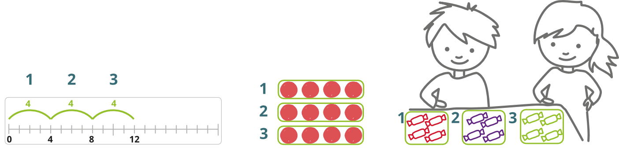
Argumentieren am Beispiel ‚Multiplikation verstehen‘
GRUNDLAGEN SCHAFFEN FÜR WEITERE LERNPROZESSE
Die Gruppensprechweise
als zentrale Denkhandlung: Multiplikation als Zählen in Bündeln bzw. Bilden gleichgroßer Gruppen
als Bindeglied zwischen den verschiedenen Grundvorstellungen
relevant für alle graphischen Darstellungen
3 · 4
drei Vierergruppen
von Bonbons
drei Viererreihen
in einem Punktefeld
drei Vierersprünge
am Zahlenstrahl
Abbildungen aus: mahiko.dzlm.de / Folie aus: Rechenschwierigkeiten vermeiden: Modul „Nicht zählendes Rechnen 1 1 und 1:1“
Notes:
Eng verwoben mit der Entwicklung von Multiplikationsverständnis ist die Gruppensprache. Um Multiplikationsaufgaben nicht nur berechnen, sondern auch inhaltlich verstehen zu können, ist das sogenannte „Denken in Gruppen“ essenziell. 3 • 4 kann bspw. in Blockdarstellung, im Punktefeld oder aber am Zahlenstrahl als „3 Vierer“ gedeutet werden. Änderungen des Multiplikators wirken sich auf die Anzahl der Gruppen aus. Änderungen des Multiplikands hingegen auf die Größe der Gruppen.
Diese Folie kann optional wieder eingeblendet werden – je nach dem, ob den Lehrkräften Hintergrundinformationen zur Gruppensprechweise bereits bekannt sind bzw. aufgefrischt werden sollten.

Slide 61
Argumentieren am Beispiel ‚Multiplikation verstehen‘
EINE AUFGABE – VIELE VERSCHIEDENE DEUTUNGEN
DENKMOMENT
Welchen Kindern gelingt es, nachvollziehbar zu argumentieren? Woran lässt sich das erkennen?
Passt die Darstellung zur Aufgabe 3 • 4 ?
Begründe.
Nein, ich kann daraus nicht 3 Vierer machen.
Nach unten sind es 3, oben sind es 4.
Da passt also 3 mal 4.
Nein,
weil das ist nicht 3 • 4.
Notes:
Ausgehend von einer gegebenen Plättchendarstellung (halber Rahmen der Aufgabe 3 • 4) wird eine fiktive, aber typische Unterrichtssituation dargestellt.
Animation: Die Lehrkraft regt an, darüber nachzudenken, ob die gegebene Plättchendarstellung (halber Rahmen der Aufgabe 3 • 4) zur Aufgabe 3 • 4 passt.
Animation: Ein Kind formuliert, dass die Aufgabe nicht passt, da 3 • 4 nicht dargestellt wird. Diese Aussage ist insofern nicht als Argumentation zu werten, da keine Begründung für die Aussage geliefert wird, obwohl das Kind „weil, …“ formuliert.
Animation: Das dritte Kind ist der Auffassung, dass die Darstellung passt, da in der ersten Spalte 3 und in der ersten Zeile 4 Plättchen zu finden sind. Das Kind zeigt also eine Argumentation, die jedoch fehlerhaft ist.
Animation: Die Lehrkräfte werden zu einem Denkmoment angeregt. Sie sollen analysieren, welche Kinder nachvollziehbar argumentieren und dies zu belegen.
Auf diesem Denkmoment kann im Diskurs festgehalten werden, dass nicht jede „weil, …“-Formulierung gleichzeitig eine Argumentation darstellt. Zugleich kann auch festgestellt werden, dass es tragfähige und nicht-tragfähige Argumentationen gibt.

Slide 62

Argumentieren am Beispiel ‚Multiplikation verstehen‘
Nein, ich kann daraus nicht 3 Vierer machen.
62
Notes:
Das zweite Kind, das seine Argumentation auf den Aspekt stützt, dass man mit den vorhandenen Plättchen keine 3 Vierer vorliegen habe, wird im Video fokussiert.
In diesem wird die der Argumentation zugrunde liegende Vorstellung deutlich: Die insgesamt sechs vorhandenen Plättchen werden in Blockdarstellung umgelegt, so dass ein kompletter Vierer vorliegt sowie zwei weitere Plättchen.
Das Kind verweist darauf, dass es für den zweiten und dritten Vierer weiterer Plättchen bedarf.
Das Video, welches eine so stattgefundene Realsituation in nachgestellter Weise zeigt, legt somit den Argumentationsprozess offen und liefert mehr Informationen, die über die bloße Äußerung des Kinds im Unterricht hinausgeht. Es sollte herausgestellt werden, dass der durch die Lehrkraft hergestellte „kognitive Konflikt“ („warum denn nicht? Es sind doch 3 und 4. Das könnte doch 3 mal 4 sein.“) das Kind herausfordert, die eigene Äußerung weiter zu erläutern und die Argumentation dadurch nachvollziehbarer zu machen.
Wir empfehlen, das Video zweimal anschauen zu lassen, um die Deutung des Kindes zu den fehlenden Plättchen besser nachvollziehen zu können.

Slide 63
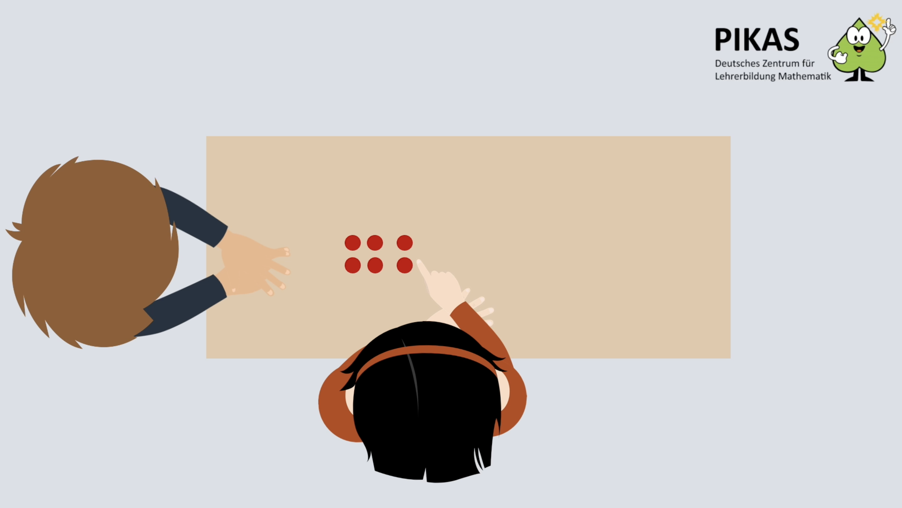
Argumentieren am Beispiel ‚Multiplikation verstehen‘
Marie erkennt, dass die Darstellung nicht zu 3 • 4 passt.
Nein, ich kann daraus nicht 3 Vierer machen.
Begründung: Mit den zur Verfügung stehenden Plättchen könne man nicht 3 Vierer darstellen.
Marie begründet dies durch Umlegen der Plättchen.
63
Notes:
Die wesentlichen Inhalte des Videos werden zusammengefasst.

Slide 64
Argumentieren am Beispiel ‚Multiplikation verstehen‘
Marie erkennt, dass die Darstellung nicht zu 3 • 4 passt.
Nein, ich kann daraus nicht 3 Vierer machen.
Begründung: Mit den zur Verfügung stehenden Plättchen könne man nicht 3 Vierer darstellen.
Marie begründet dies durch Umlegen der Plättchen.
64
Notes:
Die wesentlichen Inhalte des Videos werden zusammengefasst.

Slide 65
Argumentieren am Beispiel ‚Multiplikation verstehen‘
Marie…
(1) denkt in Bündeln und
(2) verwendet multiplikative Sprachmittel.
Marie erkennt, dass die Darstellung nicht zu 3 • 4 passt.
Nein,
weil das ist nicht 3 • 4.
Nach unten sind es 3, oben sind es 4.
Da passt also 3 mal 4.
Nein, ich kann daraus nicht 3 Vierer machen.
Begründung: Mit den zur Verfügung stehenden Plättchen könne man nicht 3 Vierer darstellen.
Marie begründet dies durch Umlegen der Plättchen.
65
Notes:
Die wesentlichen Inhalte des Videos werden zusammengefasst.

Slide 66
HINWEISE ZUR FOLGENDEN AKTIVITÄT
Ziel: Ziel der folgenden Aktivität ist, gemeinsam mit den Teilnehmenden Impulse und Unterstützungsmaßnahmen für zwei Lernende zu entwickeln, deren Argumentationen zur Passung der Plättchendarstellung zur Aufgabe 3 • 4 noch nicht passend ist. Das erste Kind verwendet zwar die Satzkonstruktion „Nein, weil…“ formuliert jedoch kein Argument, so dass die Äußerung nicht als Argumentation zu werten ist. Das zweite Kind formuliert zwar eine Argumentation, die jedoch inhaltlich nicht treffend ist, da lediglich die Ränder der Punktefelddarstellung fokussiert werden, nicht aber die gesamte auszufüllende Fläche-
Die sich aus zwei Karten der “Was? Wie? Warum?“-Kartei abzuleitenden möglichen Impulse können z. B. von den Lehrkräften auf Zetteln gesammelt und dann gemeinsam im Plenum besprochen werden. Dabei geht es nicht um die Herausarbeitung eines einzelnen passenden Impulses, sondern vielmehr um die Entwicklung eines Repertoires, auf das die Lehrkräfte bedarfsgerecht zurückgreifen können.
Weitere Unterstützungsmaßnahmen können auf bisherigen Unterrichtserfahrungen der Lehrkräfte beruhen und der Gruppe geteilt werden.

Slide 67
Argumentieren am Beispiel ‚Multiplikation verstehen‘
Nein,
weil das ist nicht 3 • 4.
Nach unten sind es 3, oben sind es 4.
Da passt also 3 mal 4.
AKTIVITÄT
Passt die Darstellung zur Aufgabe
3 • 4 ?
Wie würden Sie vorgehen, um die Kinder beim Argumentieren zu unterstützen?
Formulieren Sie konkrete Impulse. Sichten Sie dazu
die Karteikarten 8 und 11 der „Was? Wie? Warum?“-Kartei
Welche weiteren Unterstützungsmaßnahmen würden Sie anbieten?
Kartei “Was? Wie? Warum?“
https://pikas.dzlm.de/node/2286
Notes:
In der folgenden Aktivität werden die Äußerung der beiden anderen Kinder fokussiert. Insbesondere wird die Frage eröffnet, wie Lehrkräfte sie beim Argumentieren unterstützen können.
Hierbei wird auf zwei Karteikarten aus der „Was? Wie? Warum?“-Kartei verwiesen, die besonders dazu anregen, durch Impulse die noch nicht optimalen Äußerungen einzelner Kinder weiterzuentwickeln.

Slide 68
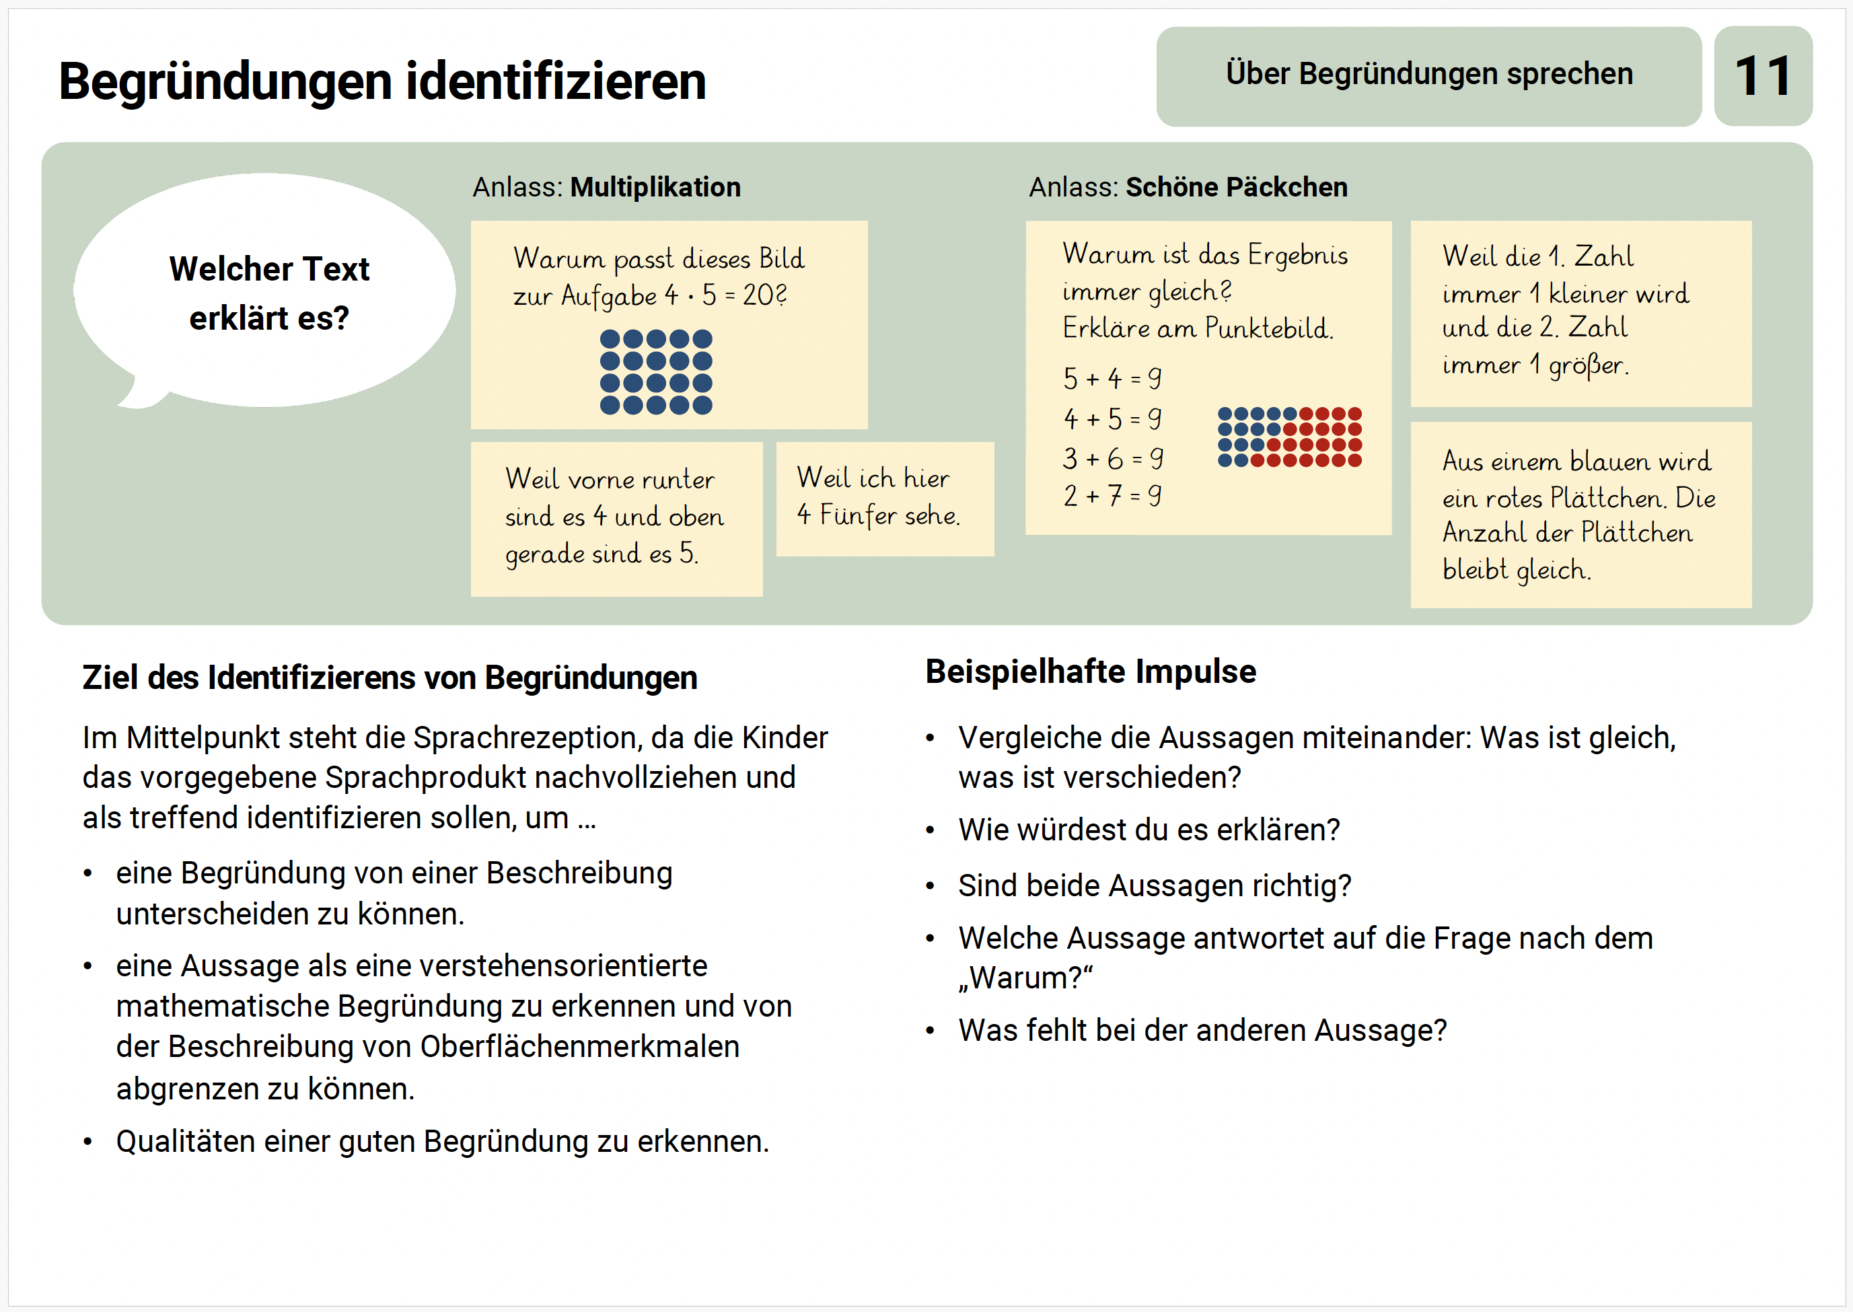
Argumentieren am Beispiel ‚Multiplikation verstehen‘
ARGUMENTIEREN MIT DER „WAS? WIE? WARUM?“ – KARTEI FÖRDERN
Nach unten sind es 3, oben sind es 4.
Da passt also 3 mal 4.
Nein,
weil das ist nicht 3 • 4.
Notes:
Einige der in diesem Kapitel genutzten Impulse und Unterstützungsmaßnahmen finden sich auch in der Kartei „Was? Wie? Warum?“ wieder.
In den Animationen werden diese Impulse hervorgehoben:
Die erste Animation wird das Vergleichen von Aussagen fokussiert. Impulse wie „Was ist gleich?“ und „Was ist verschieden?“ können Lernende anregen, eigene und fremde Aussagen zu vergleichen, abzuwägen und zu begründen, welche Aussagen zutreffen oder nicht.
In der zweiten Animation wird die Unterscheidung von Begründungen und Beschreibungen in den Blick genommen. Dies ist essenziell, um tiefgründige Argumentationen zu initiieren, die sich von oberflächlichen Beschreibungen abheben.
Die dritte Animation geht anknüpfend daran auf die Antwort auf die Frage nach dem „Warum?“ ein.

Slide 69
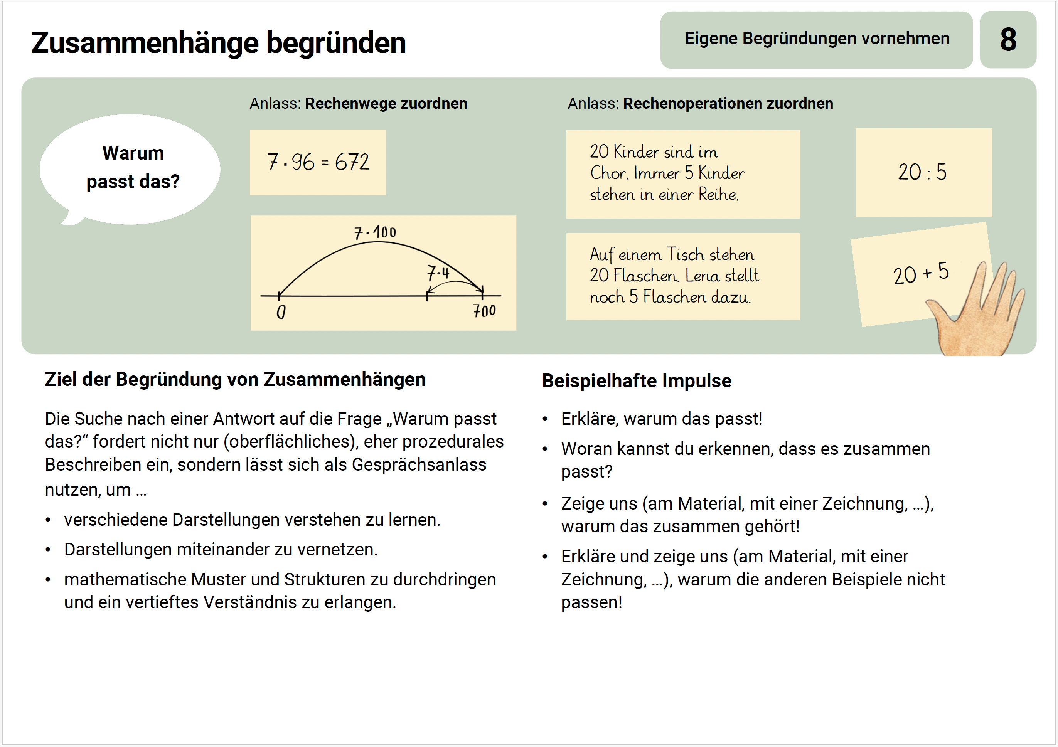
Argumentieren am Beispiel ‚Multiplikation verstehen‘
ARGUMENTIEREN MIT DER „WAS? WIE? WARUM?“ – KARTEI FÖRDERN
Nach unten sind es 3, oben sind es 4.
Da passt also 3 mal 4.
Nein,
weil das ist nicht 3 • 4.
Notes:
Einige der in diesem Kapitel genutzten Impulse und Unterstützungsmaßnahmen finden sich auch in der Kartei „Was? Wie? Warum?“ wieder.
In den Animationen werden diese Impulse hervorgehoben:
Die erste Animation zeigt das Ziel auf, verschiedene Darstellungen in Beziehung setzen zu können und ihre Passung begründen zu können.
In der zweiten Animation wird der erste Impuls „Erkläre, warum das passt!“ vorgestellt. Dieser dient als Anlass, um nicht nur eine Entscheidung einzufordern, ob Darstellungen zueinander passen, oder nicht, sondern auch die Aussage zu stützen.
Die dritte Animation geht anknüpfend daran darauf ein, dass die Erklärungen nicht nur rein verbal verlaufen sollten, sondern idealerweise auch an weiteren (materiellen) Darstellungen erfolgen sollten. Dies dient dazu, dass die Lehrkraft tiefenschärfer feststellen kann, ob das Kind Erklärungen auch auf andere Weisen belegen kann.

Slide 70
Bedeutung prozessbezogener Kompetenzen
KERNBOTSCHAFT 4
Für tiefgehende Begründungen
sind Begründungsanlässe
und darauf ausgerichtete Impulse
notwendig.
Notes:
Ziel des Mathematikunterrichts sollte sein, Argumentationsanlässe zu schaffen und darauf zu achten, dass die Antworten der Schülerinnen und Schüler über bloßes Beschreiben von Zusammenhängen hinausgeht. Dies kann durch auf die jeweilige Argumentation bzw. den Argumentationsansatz ausgerichtete Impulse unterstützt werden.

Slide 71
Planung eines Erprobungsauftrags
AKTIVITÄT
Ergänzen Sie Ihre Überlegungen nun um Unterstützungsmöglichkeiten für das Argumentieren.
Planen Sie, wie Sie das Argumentieren gezielt anregen und unterstützen können.
Welche Aufgabe bietet sich an?
Welche mathematischen Strukturen bzw. Muster können/sollen durchdrungen werden?
Wie kann das Argumentieren die Lernenden unterstützen, ein vertieftes Verständnis zu erlangen?
Welche Unterstützungsmöglichkeiten möchten Sie berücksichtigen (z. B. sprachliche Hilfen, Mittel und Tipps zum Forschen, …)?
Welche Impulse könnten sinnvoll sein, damit die Kinder ihre Einsichten argumentieren können?
Notes:
Die Teilnehmenden haben die Gelegenheit, ihr aktuelles oder anstehendes Unterrichtsthema gezielt in den Blick zu nehmen.
Ausgehend von dem selbst gewählten Inhalt kann nun überlegt werden, inwiefern der Einbezug von Darstellungen die Lernenden beim Verstehen und Sprechen über Mathematik unterstützen können.
Selbstverständlich ist es ebenfalls denkbar, einen der heute vorgestellten Inhaltsbereiche, Aktivitäten der Mathe- und Schulanfangskartei in den Blick zu nehmen und entsprechend anzureichern.

Slide 72
Gliederung
Bedeutung prozessbezogener Kompetenzen
Darstellen am Beispiel ‚Zahlenraupen‘
Kommunizieren am Beispiel ‚Wimmelbild – Anzahlen‘
Argumentieren am Beispiel ‚Multiplikation verstehen‘
Reflexion und Planung eines Erprobungsauftrags
72

Slide 73

Reflexion
KERNBOTSCHAFTEN DES 1. MODULS
Prozessbezogene Kompetenzen sollten von Anfang an gefördert werden,
um einen verstehensorientierten Zugang zu Inhalten zu ermöglichen.
1.
Der gezielte Einsatz von Material und Darstellungen unterstützt Lernende
beim Verstehen von und Sprechen über Mathematik.
2.
Mathematische Gespräche können das Lernen von- und miteinander ermöglichen,
da sie sprachliches und fachliches Lernen miteinander verbinden.
3.
Für tiefgehende Begründungen sind
Begründungsanlässe und darauf ausgerichtete Impulse notwendig.
4.
Notes:
Auch wenn im Modul die prozessbezogenen Kompetenzen separat durchdacht wurden, sollten sie stets auch miteinander verwoben werden. So ermöglichen Darstellungen als Anschauungsmittel, sich gegenseitig zu verstehen und effektiver zu kommunizieren. Auch enthalten Begründungen oftmals Elemente des Beschreibens.
Im Erprobungsauftrag können und sollten die prozessbezogenen Kompetenzen daher ggf. auch miteinander in Bezug gebracht werden.

Slide 74
Planung eines Erprobungsauftrags
AKTIVITÄT
Nehmen Sie nun eine konkrete Unterrichtsphase in den Blick.
Welche Ihrer zuvor formulierten Unterstützungsmöglichkeiten und Impulse könnten die Kinder vor dem Hintergrund des Lernziels dazu anregen, ihr Verständnis durch das Darstellen, Kommunizieren und/oder Argumentieren weiterzuentwickeln?
Notes:
Die Teilnehmenden haben die Gelegenheit, ihr aktuelles oder anstehendes Unterrichtsthema gezielt in den Blick zu nehmen.
Ausgehend von dem selbst gewählten Inhalt kann nun überlegt werden, inwiefern der Einbezug von Darstellungen die Lernenden beim Verstehen und Sprechen über Mathematik unterstützen können.
Selbstverständlich ist es ebenfalls denkbar, einen der heute vorgestellten Inhaltsbereiche, Aktivitäten der Mathe- und Schulanfangskartei in den Blick zu nehmen und entsprechend anzureichern.

Slide 75
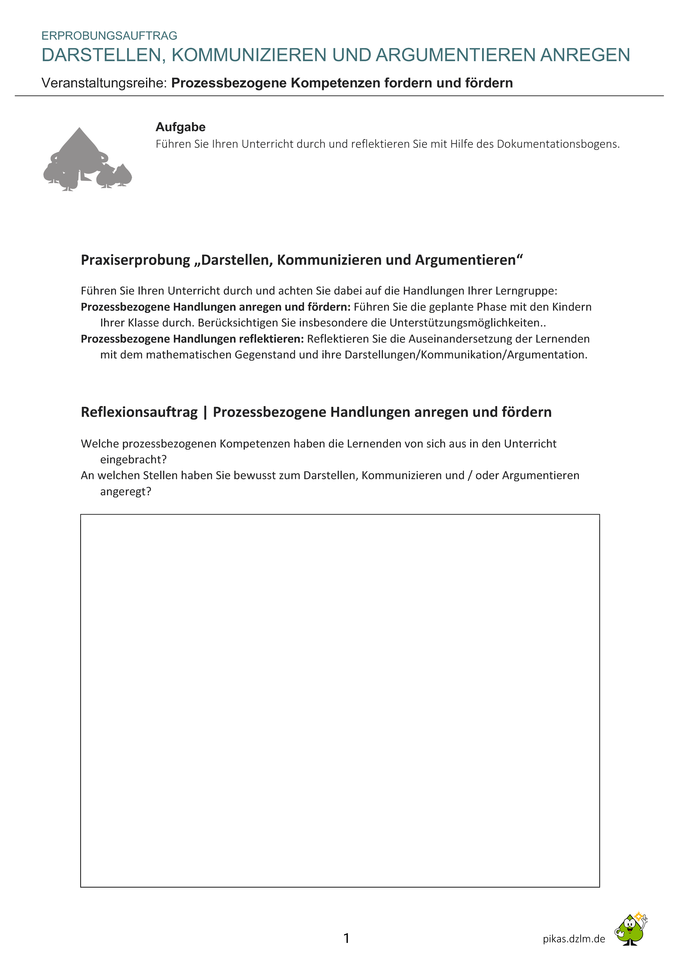
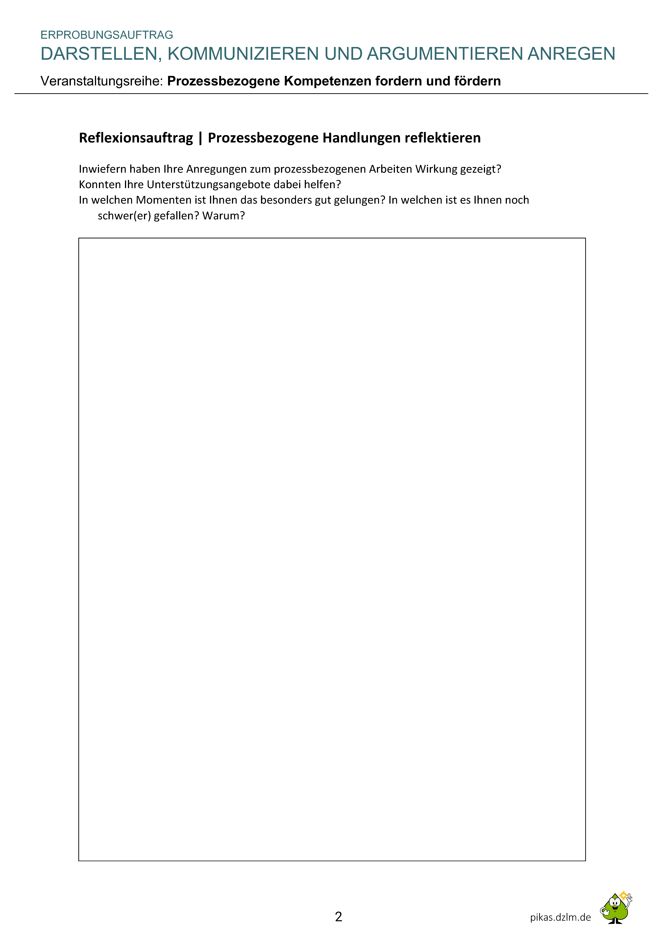
Planung eines Erprobungsauftrags
ERPROBUNGSAUFTRAG
Führen Sie die geplante Aktivität mit Blick auf die Förderung der prozessbezogenen Kompetenzen Argumentieren, Darstellen und / oder Kommunizieren durch und reflektieren Sie mit Hilfe des Reflexionsbogens.

Slide 78
Verwendete und weiterführende Literatur
Götze, D., & Baiker, A. (2021). Language-responsive support for multiplicative thinking as unitizing: Results of an intervention study in the second grade. ZDM – Mathematics Education, 53(2), 263–275. https://doi.org/10.1007/s11858-020-01206-1
Krauthausen, G. (2018). Einführung in die Mathematikdidaktik – Grundschule. Springer Berlin Heidelberg. https://doi.org/10.1007/978-3-662-54692-5
Ministerium für Schule und Bildung des Landes Nordrhein-Westfalen (2021). Lehrpläne für die Primarstufe in Nordrhein-Westfalen. Ritterbach Verlag.

